Slide 1
Conférence sur l'infrastructure écologique - Introduction pour les conférenciers
Chers intervenants
Vous trouverez ci-dessous l'exposé standard sur l'infrastructure écologique. Pour chaque diapositive, vous recevrez des notes complémentaires sous forme de proposition de discours pour la diapositive concernée. Sur la diapositive de présentation au début, vous pouvez vous présenter vous-même et, le cas échéant, votre association cantonale ou votre section.
Selon votre style d'expression, la version complète dure au moins 60 minutes. Vous pouvez toutefois supprimer des diapositives ou en ajouter, par exemple avec des exemples de votre région. Nous avons marqué d'un *** les diapositives que nous considérons comme les plus évitables pour des raisons de temps, sous les notes de chaque diapositive. Si vous omettez toutes ces diapositives marquées, l'exposé durera environ 30 à 40 minutes (selon la manière dont vous parlez).
Si vous avez des questions, n'hésitez pas à contacter BirdLife Suisse, nous vous aiderons volontiers ! (Contact : voir colonne des notes)
Notes:
Ansprechpersonen für die Ökologische Infrastruktur bei BirdLife Schweiz:
Franziska Wloka: franziska.wloka@birdlife.ch
Anne-Lena Wahl: anne-lena.wahl@birdlife.ch

Slide 2
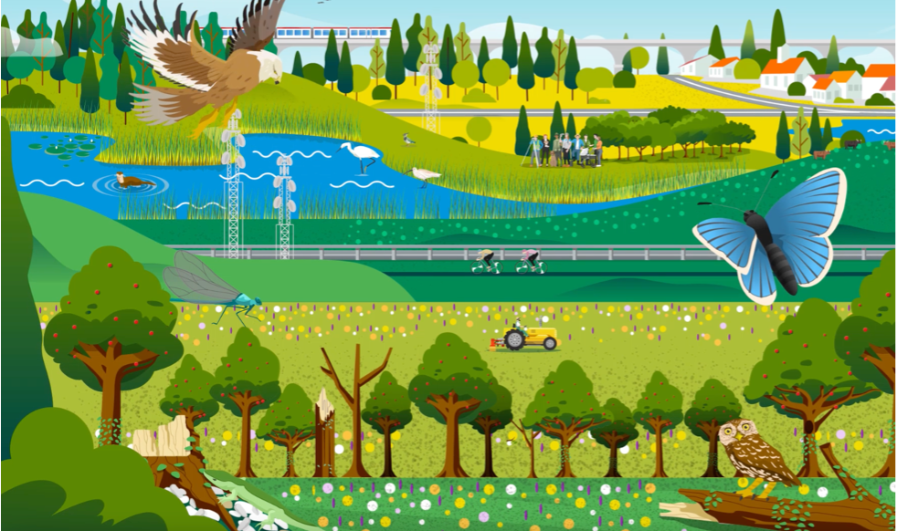
Infrastructure écologique: un réseau du vivant pour la Suisse
Prénom, nom
Association
XXX
Notes:
Veuillez indiquer sur cette dia le nom de la personne faisant la présentation et l‘association

Slide 3
Je me présente…
De la section/association cantonale...
Membre de BirdLife Suisse
Notes:
Veuillez compléter ici le nom de la section ou de l‘association cantonale et le logo correspondant.

Slide 4
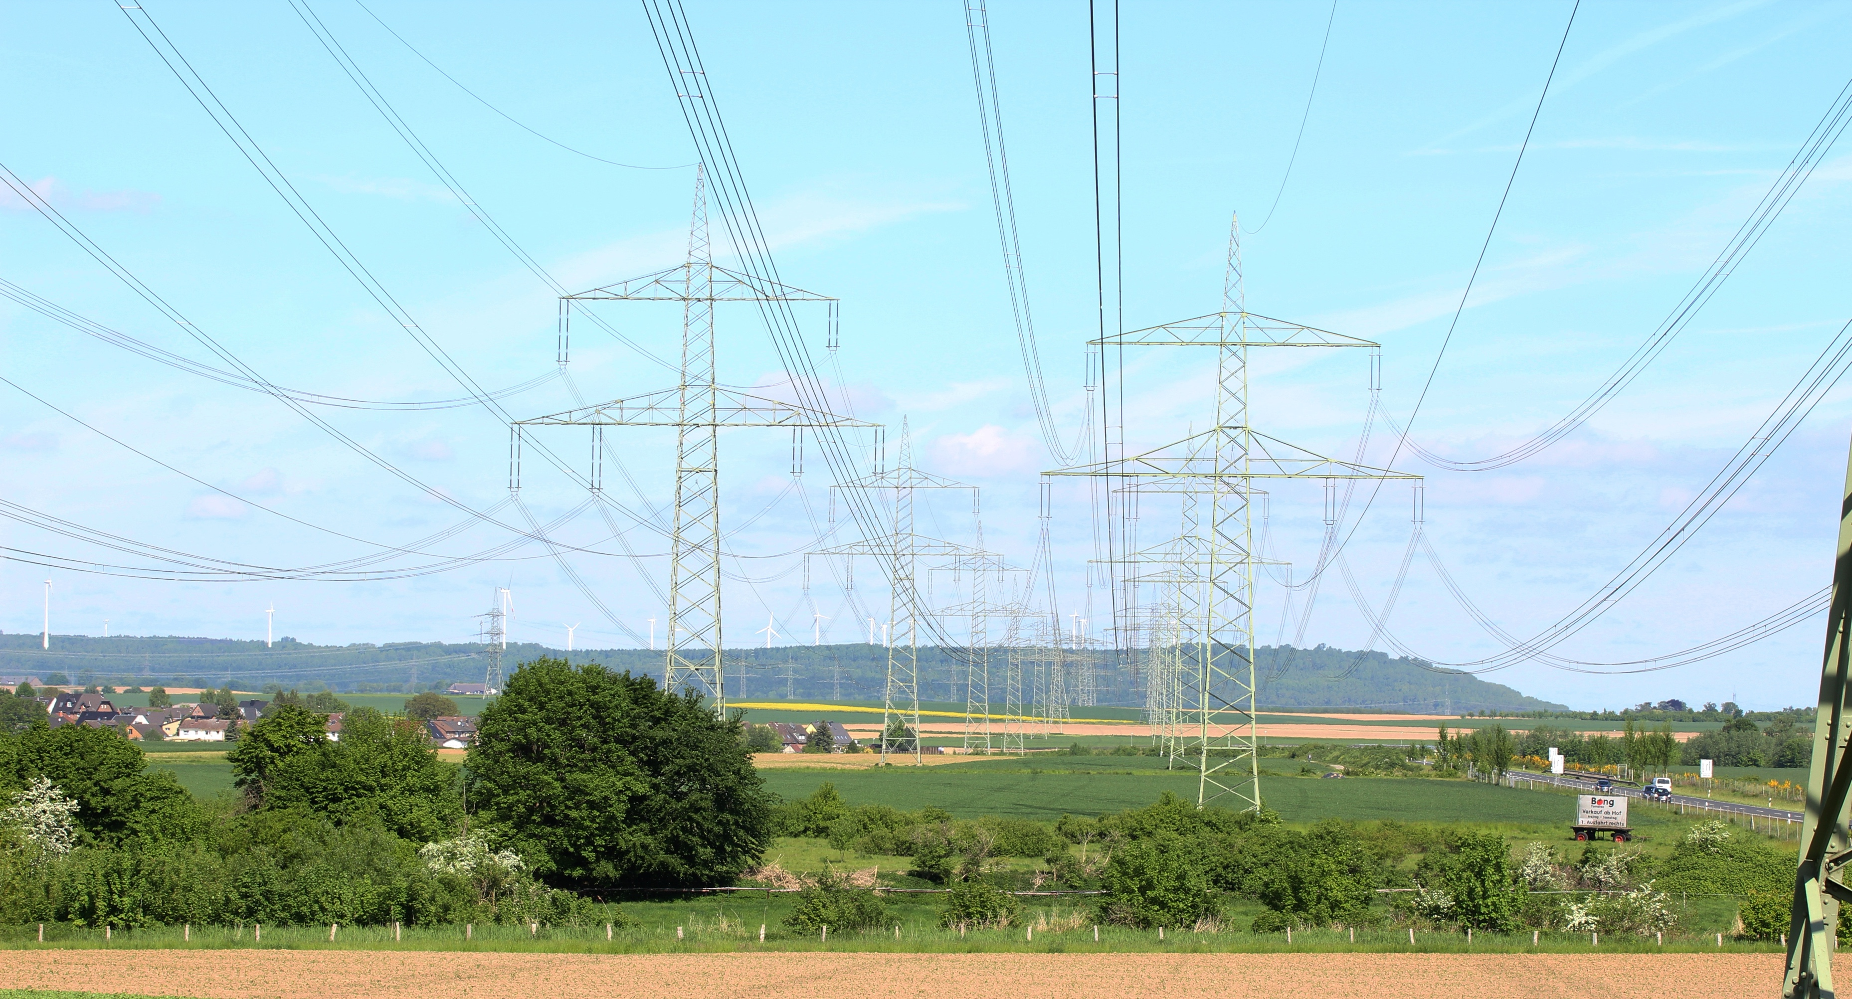
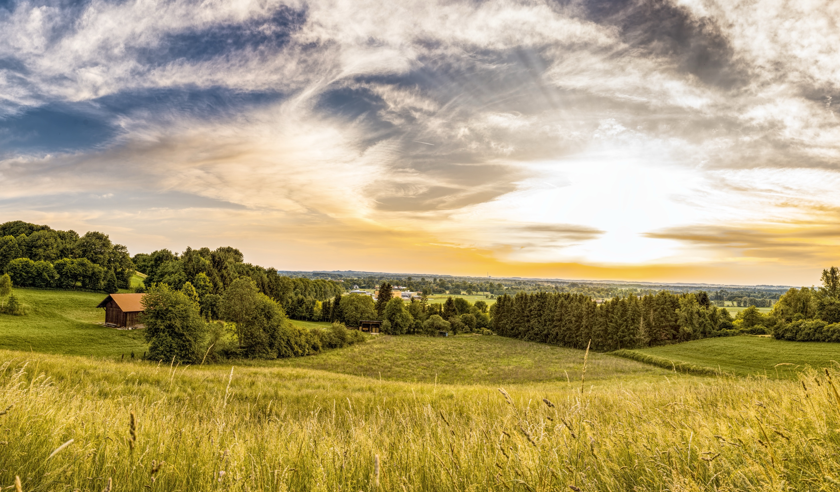
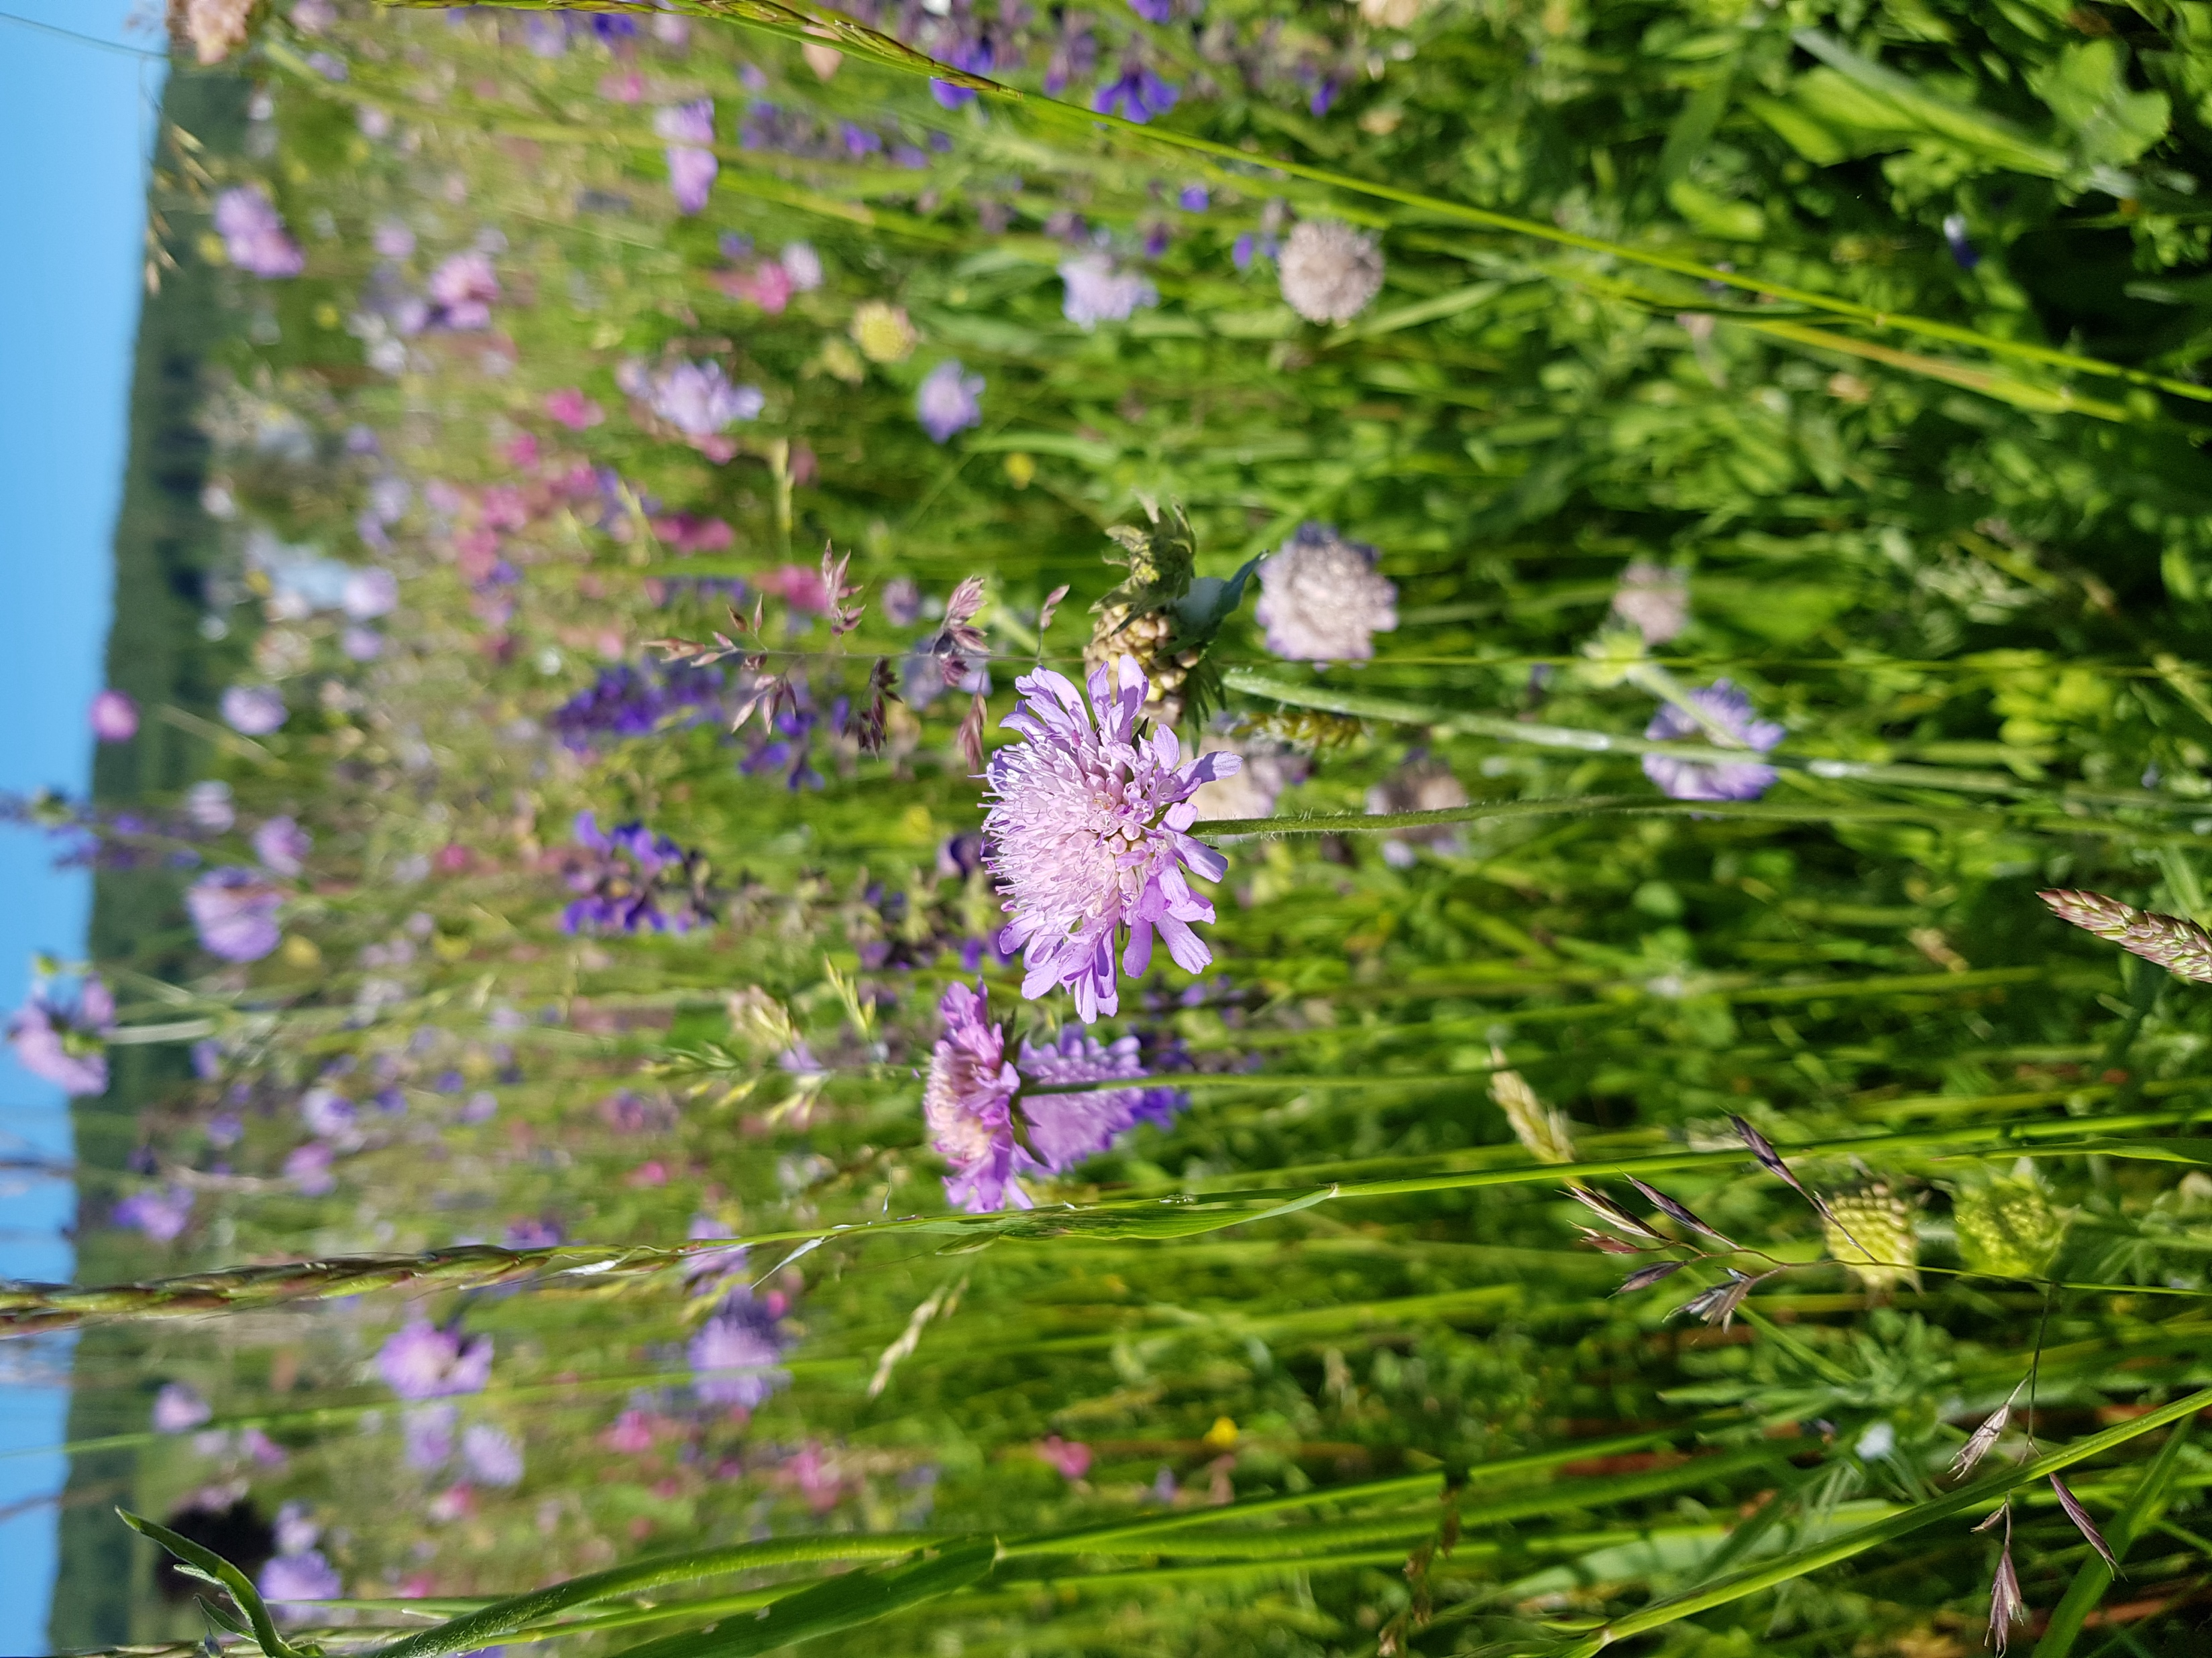
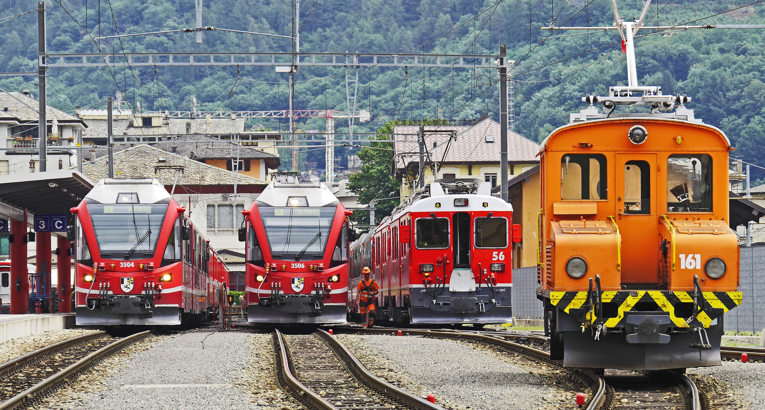
Campagne BirdLife jusqu‘en 2029:
Infrastructure écologique
Notes:
Comme dans les domaines des transports ou de l'énergie, la Suisse a besoin d'une infrastructure fonctionnelle pour les habitats et les espèces afin de préserver notre biodiversité et les services écosystémiques.
Mais la Suisse est encore loin d'avoir une infrastructure écologique efficace à l'échelle nationale. BirdLife souhaite contribuer à tous les niveaux à la mise en place de cet important réseau de zones de protection et de mise en réseau dans les meilleurs délais. C'est pourquoi, après la campagne 2020 - 2024, BirdLife Suisse consacre également la campagne de suivi 2025 - 2029 à ce projet du siècle pour la biodiversité.
Traduit avec DeepL.com (version gratuite)
Images :
Lignes électriques : https://pxhere.com/de/photo/864612
Train : https://pxhere.com/de/photo/788557
Paysage : https://pxhere.com/en/photo/1438123
Fleurs : Ordner Jubiläum – Fotos für Gesuch Ann
Autres images, aussi sur les dias suivantes, si pas d’autre mention : BirdLife Suisse

Slide 5
Contenu:
Pourquoi faut-il un réseau du vivant pour la Suisse?
  ____________________________________________________________________
L‘infrastructure écologique et son importance
  ____________________________________________________________________
Aire centrales et aires de mise en réseau pour
le réseau du vivant
  ____________________________________________________________________
Etat actuel des travaux en faveur de l‘infrastructure écologique
  ____________________________________________________________________
Campagne BirdLife en faveur de l‘infrastructure écologique
  ____________________________________________________________________
Que pouvons-nous faire à notre niveau?
  ____________________________________________________________________

Slide 6
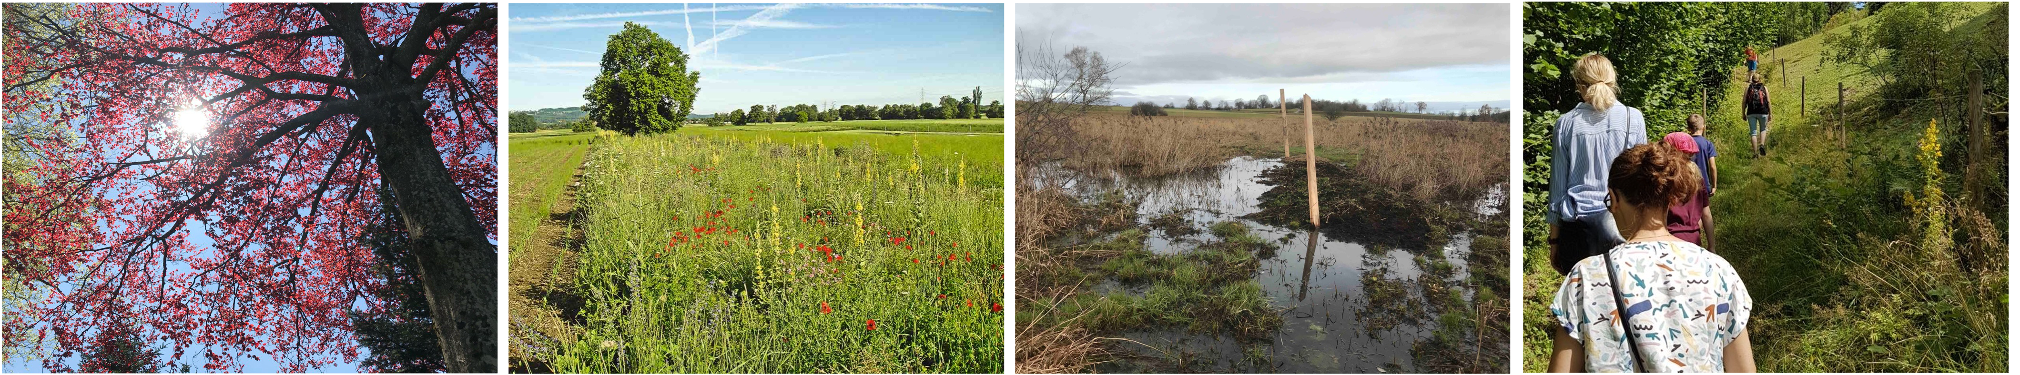
Pourquoi faut-il un réseau du vivant pour la Suisse?
La nature et la biodiversité contribuent à notre bien-être.
Sans ces services écosystémiques, la vie humaine serait impossible.
Services écosystémiques de soutien / support
Services écosystémiques d'approvisionnement
Services écosystémiques de régulation
Services écosystémiques socioculturels
Notes:
Les écosystèmes apportent de multiples contributions au bien-être humain. Ces services écosystémiques sont souvent classés en quatre catégories :
- Les services écosystémiques de soutien (ou services écosystémiques de support) sont une condition préalable à tous les autres services écosystémiques. Exemples : Cycle des nutriments, production d'oxygène et de biomasse, formation des sols.
- Les services écosystémiques d’approvisionnement fournissent les biens que les écosystèmes produisent ou auxquels ils contribuent, tels que la nourriture, l'eau potable, le bois, les sources d'énergie, les médicaments.
- Les services écosystémiques de régulation représentent les bénéfices tirés de la régulation des processus dans les écosystèmes, tels que la régulation des parasites, la protection contre les crues ou la régulation du climat.
- Les services écosystémiques socioculturels permettent de répondre à des besoins humains fondamentaux non matériels tels que les loisirs, l'éducation ou l'esthétique.
Images :
Services écosystémiques de régulation et socioculturels : Franziska Wloka

Slide 7
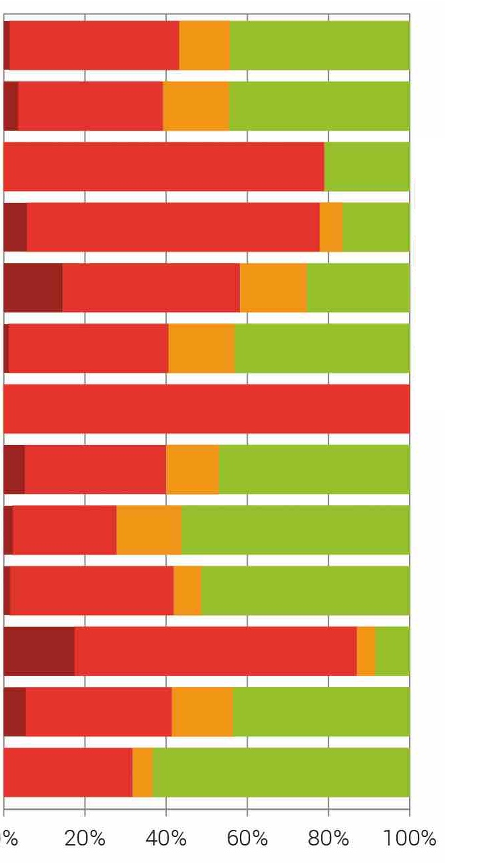
Pourquoi faut-il un réseau du vivant pour la Suisse?
            Mammifères
  En Suisse, la biodiversité ne se porte pas bien.
Espèces animales et végétales menacées en Suisse:
Environ la moitié des espèces analysées est menacée d‘extinction ou potentiellement menacée.
            Disparus ou éteints
            Menacés
            Potentiellement menacés
            Non menacés
            Oiseaux nicheurs
            Reptiles
            Amphibiens
            Poissons et cyclostomes
            Mollusques
            Crustacés: écrevisses
            Source: OFEV, OFS 2018
            Insectes
            Fougères et plantes à fleurs
            Mousses
            Macroalgues
            Lichens
            Champignons supérieurs
Notes:
Listes rouges des espèces animales et végétales menacées, de 1994 à 2018, par groupe d'espèces. Dans le cas des reptiles, des amphibiens, des poissons et des cyclostomes, des crustacés et des macroalgues, environ la moitié, voir beaucoup plus, des espèces sont menacées.
Parmi les espèces connues, environ un cinquième a été évalué à ce jour en ce qui concerne le statut de menace. Ainsi, parmi les espèces évaluées à ce jour (10 350), 35 % sont menacées d'extinction ou menacées, et 12 % supplémentaires sont considérées comme potentiellement menacées. En outre, 3 % (255) des espèces indigènes évaluées ont déjà disparues de Suisse.
Cette proportion d'espèces menacées dans notre pays est particulièrement élevée parmi les pays industrialisés. L'Organisation de coopération et de développement économiques (OCDE) a adressé un avertissement clair à la Suisse à ce sujet. Le Conseil fédéral lui-même affirme que le déclin de la diversité et de la qualité des habitats naturels a un impact dramatique sur la biodiversité et les communautés d'espèces.

Slide 8
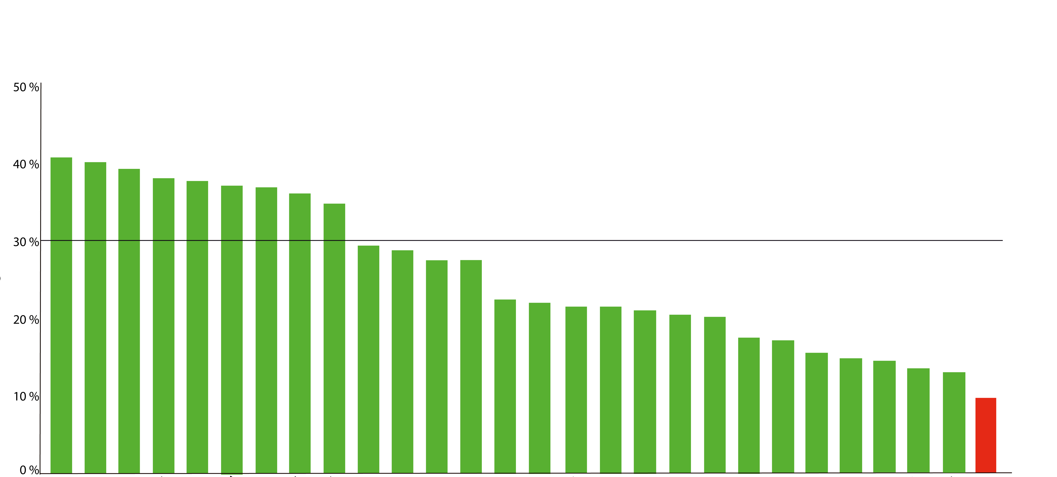
Pourquoi faut-il un réseau du vivant pour la Suisse?
Surfaces protégées en pourcent du territoire national:
Parmi les pays européens, la Suisse se situe en queue de peloton
            Pourcentage d'espaces protégés par rapport à la superficie du pays
< 10%
            Bulgarie
            Slovénie
            Pologne
            Allemagne
            Croatie
            Luxembourg
            Chypre
            Slovaquie
            Grèce
            Autriche
            Malte
            France
            Espagne
            Roumanie
            Pays-Bas
            Portugal
            Hongrie
            Tchéquie
            Italie
            Estonie
            Lettonie
            Lituanie
            Danemark
            Suède
            Belgique
            Irlande
            Finlande
            Suisse
            Source: Agence européenne pour lʼenvironnement (AEE) 2024
Notes:
La biodiversité a besoin d'espace. Pas étonnant que la biodiversité en Suisse soit en mauvais état :
La Suisse est le pays d'Europe qui possède la plus faible proportion de zones protégées en pourcentage du territoire national. Moins de 10 % du territoire du pays est protégé (état en 2021).
Des études scientifiques ont montré que les zones prioritaires pour la biodiversité doivent couvrir environ un tiers du territoire du pays afin d'assurer la préservation à long terme de la biodiversité : les aires protégées doivent faire au moins 17% du territoire, le reste étant constitué d’aires de mise en réseau.

Slide 9
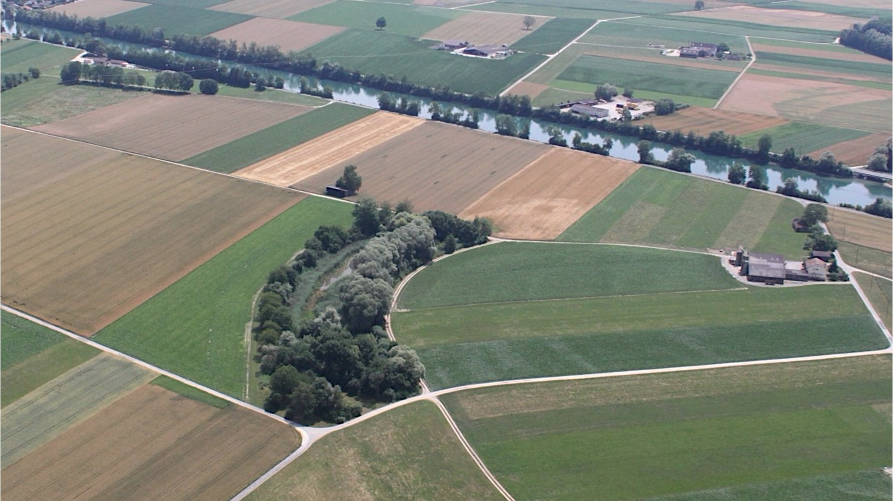
Ile écologique: petite, influencée par les surfaces environnantes
Notes:
La qualité et la superficie des habitats de valeur continuent à décliner régulièrement. Souvent, il ne reste que des zones isolées. Plus les surfaces sont petites, plus elles sont vulnérables aux impacts externes.
Les routes fréquentées ne sont pas les seuls obstacles. Pour de nombreuses espèces, les terres cultivées de manière intensive sont impossibles à traverser. L’influences des nutriments et les dérangements humains ont un impact dans les sites eux-mêmes.

Slide 10
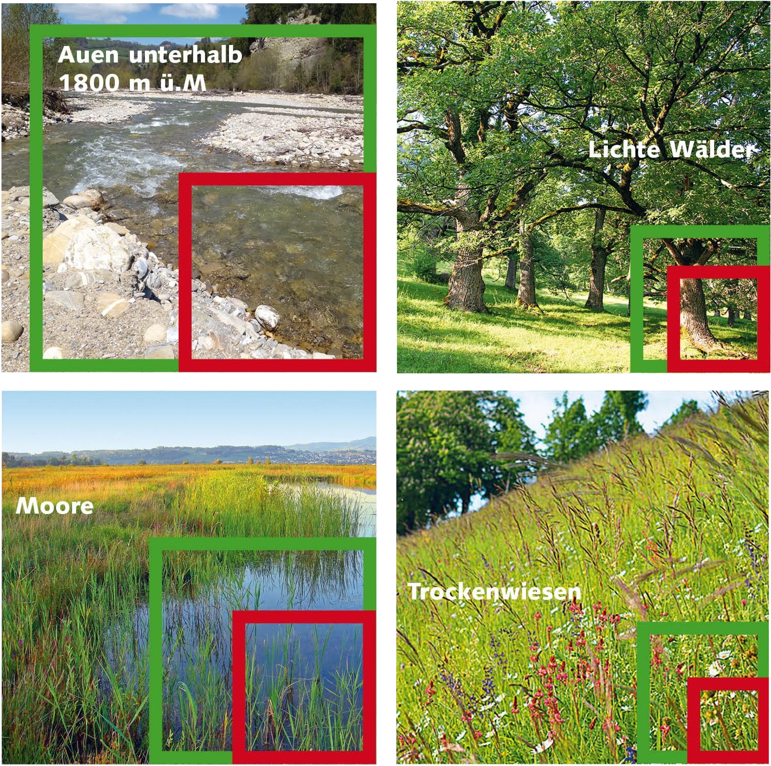
Pourquoi faut-il un réseau du vivant pour la Suisse?
Besoin en surface pour la conservation de la biodiversité et des services écosystémiques en Suisse
    La taille des photos correspond à 100% de la surface d‘origine de l‘habitat.
    Le cadre rouge montre la surface encore existante de cet habitat (proportionnellement).
    Le cadre vert montre la surface minimale nécessaire de cet habitat (proportionnellement).
Zones alluviales au-dessous de 1800 m
Forêts clairsemées
Marais
Prairies et pâturages secs
            Données: Forum Biodiversité Suisse, Scnat
Notes:
Dans une étude réalisée en 2013*, le Forum Biodiversité Suisse a examiné les besoins en surfaces pour la conservation de la biodiversité et des services écosystémiques en Suisse.
La taille de la photo correspond à 100 % de la surface originale de l'habitat, avant la grande destruction des 100-200 dernières années. Par exemple, les prairies et les pâturages secs ont perdu environ 95% de leur surface d'origine depuis 1900.
Souvent, il ne subsiste qu'un petit reste des habitats. Il est impératif que ces vestiges soient préservés, que leur entretien soit considérablement amélioré et, en outre, que de nouveaux habitats soient recréés lorsque cela est possible. Ce n'est pas facile, car il est difficile d'obtenir de nouvelles surfaces. Les habitats ont également besoin de beaucoup de temps pour atteindre à nouveau une qualité convenable.
*Les données proviennent du Forum Biodiversité Suisse, qui a publié deux rapports sur ce sujet méritant d'être lus :
- Surface requise pour la conservation de la biodiversité et des services écosystémiques en Suisse (en allemand) https://scnat.ch/fr/uuid/i/6e4a0d2a-5746-592c-8c37-546e6a0595ec-Rapport_de_projet_%28en_allemand%29%3A_Surface_requise_pour_la_conservation_de_la_biodiversit%C3%A9_et_des_services_%C3%A9cosyst%C3%A9miques_en_Suisse
- Evolution de la biodiversité en Suisse depuis 1900. Avons-nous touché le fond? (T. Lachat et al. 2010), https://scnat.ch/fr/uuid/i/5cd819e1-4509-570e-9f8e-24264db99bf1-Evolution_de_la_biodiversit%C3%A9_en_Suisse_depuis_1900._Avons-nous_touch%C3%A9_le_fond%3F
Source : Brochure de BirdLife Suisse « Biodiversité : où en est la Suisse ? », 2020

Slide 11
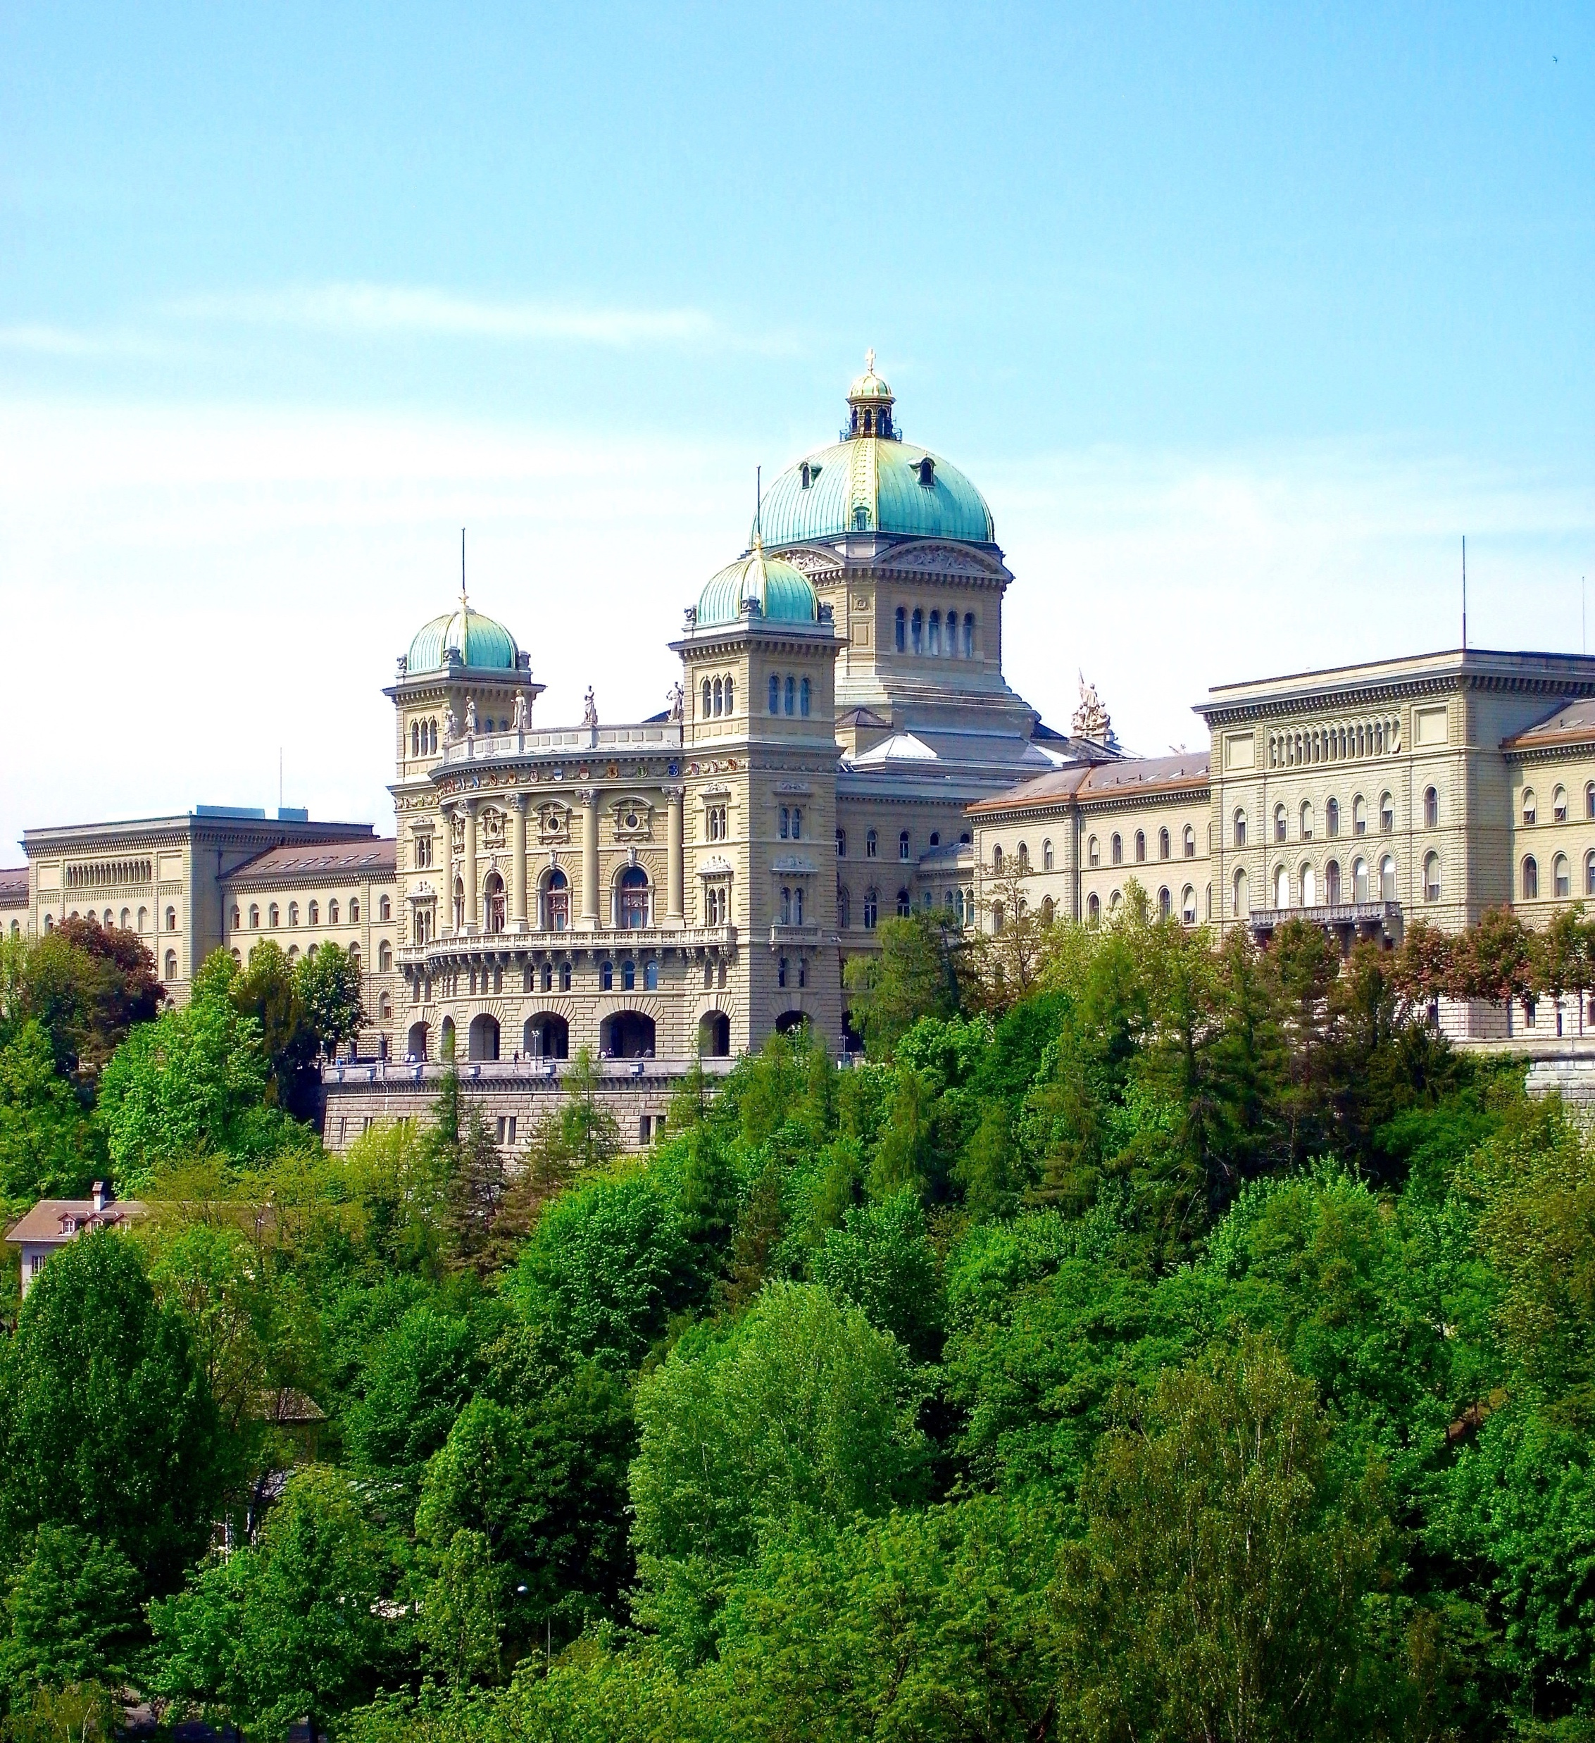
L‘infrastructure écologique et son importance
Le Conseil fédéral, 25 avril 2012:
Stratégie Biodiversité Suisse (SBS)
    „D’ici à 2020, une infrastructure écologique composée d’aires protégées et d’aires de mise en réseau est réalisée afin de réserver l’espace nécessaire au maintien durable de la biodiversité.“
    *Décision du Conseil fédéral du 18 février 2015
            repoussée
            à 2040*
Notes:
Nous avons vu qu'il est urgent d’agir pour protéger la biodiversité en Suisse.
Le 25 avril 2012, en adoptant la Stratégie Biodiversité Suisse (SBS), le Conseil fédéral a décidé de mettre en place l'infrastructure écologique. La législation existante en matière de conservation de la nature exige la même chose. Cependant, il ne s'est rien passé depuis des années. L'achèvement de l'infrastructure écologique a donc été reporté de 20 ans.
*Décision du Conseil fédéral du 18 février 2015 : Les mesures décrites dans le Plan d'action Biodiversité comprennent, d'une part, la réduction des utilisations néfastes de la biodiversité, le soutien aux espèces menacées et la sensibilisation à la biodiversité, à mettre en œuvre d'ici 2025, et, d'autre part, la création et l’entretien d’aires protégées et d’aires de mise en réseau, à mettre en œuvre d'ici 2040.
Image : https://pxhere.com/de/photo/1282916

Slide 12
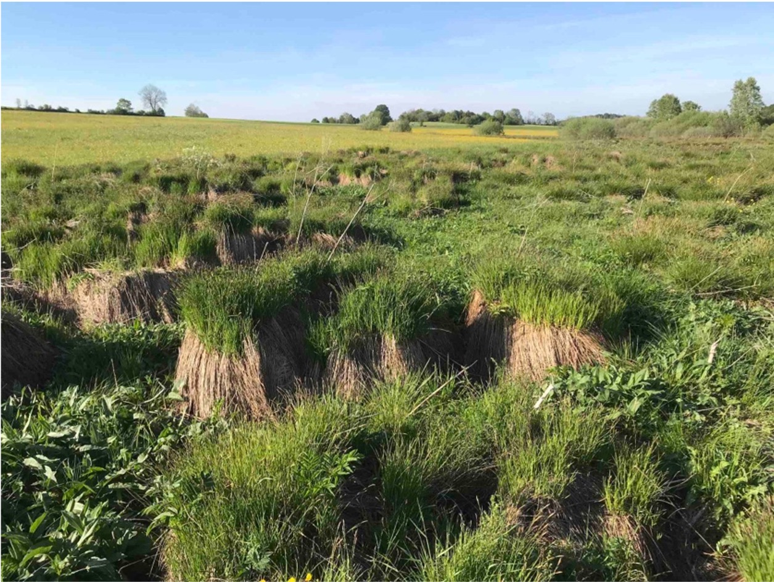
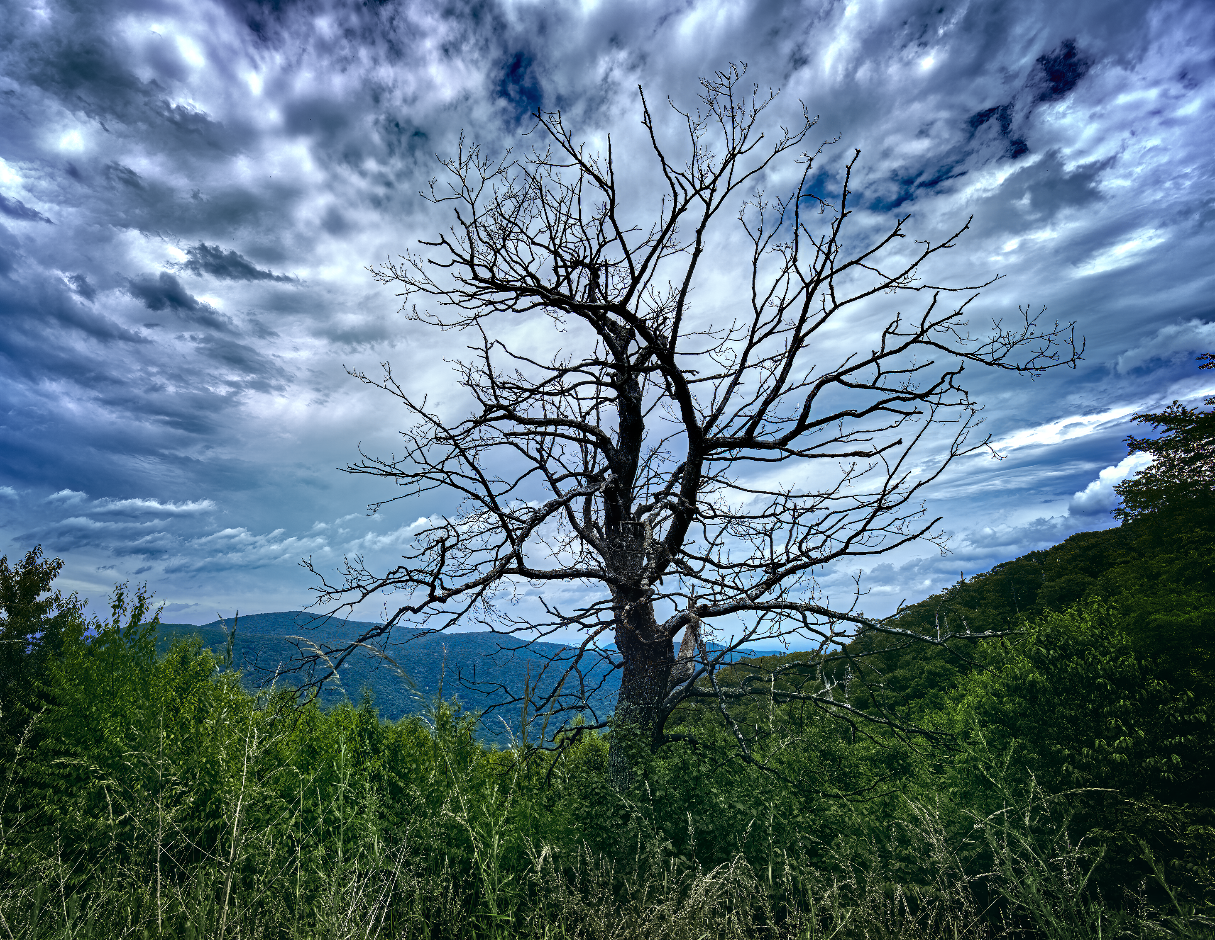
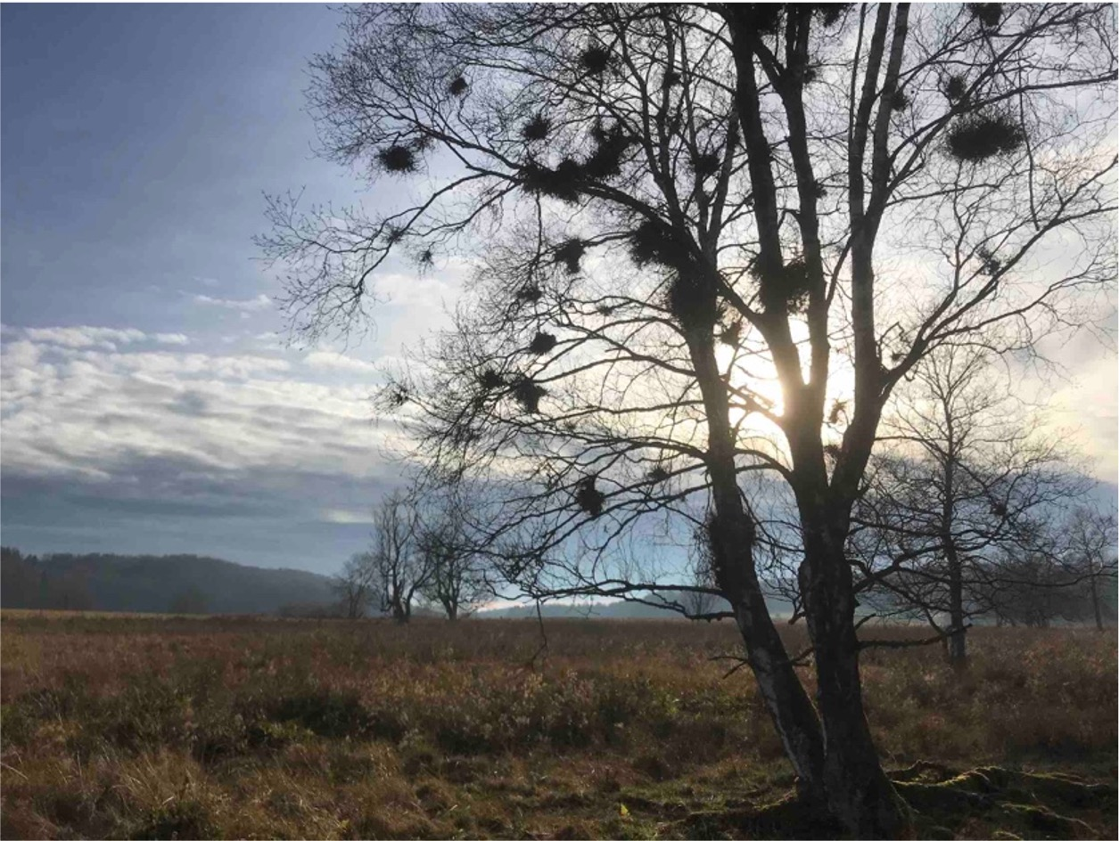
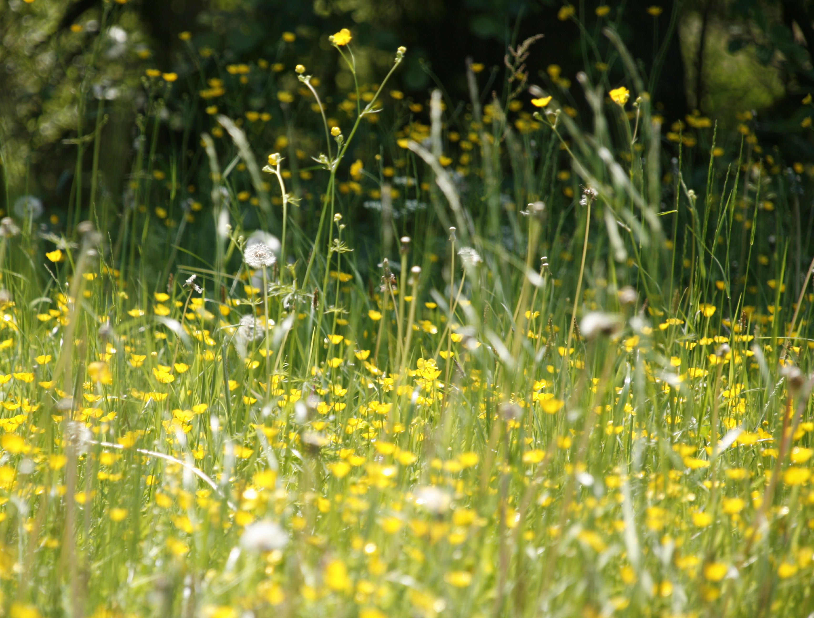
L‘infrastructure écologique et son importance
L’infrastructure écologique est un réseau national cohérent et efficace de surfaces importantes pour le maintien de la biodiversité.
            Extrait de la définition du Groupe spécialisé Infrastructure écologique
Réseau du vivant avec habitats de valeur, protégés efficacement et garantissant la conservation à long terme de la biodiversité. Les habitats sont présents en taille suffisante, de bonne qualité et de répartition adéquate dans l'espace.
Notes:
Mais que signifie exactement le terme « infrastructure écologique », qu'est-ce qu'il implique ?
Le groupe spécialisé Infrastructure écologique a élaboré une définition détaillée. La définition complète se trouve à l'adresse suivante : https://www.oekologische-infrastruktur.ch/fr/node/74
A côté de la flèche bleue, la brève explication/description de la définition
Les cantons, les villes, InfoSpecies (avec centres de données), la communauté scientifique avec le Forum Biodiversité de l'Académie suisse des sciences (scnat) et l'Institut fédéral de recherche WSL, le Réseau des parcs suisses, l'UICN Suisse et les organisations de protection de la nature BirdLife Suisse, Pro Natura, fp et WWF Suisse collaborent au sein du groupe spécialisé Infrastructure écologique pour assister la Confédération et les cantons dans l’élaboration des bases et le conseil relatif au développement de l’infrastructure écologique.
Images :
Bas-marais et bouleau : Franziska Wloka
Baum : https://pxhere.com/en/photo/1624602
Prairie fleurie : https://pxhere.com/de/photo/1124612

Slide 13
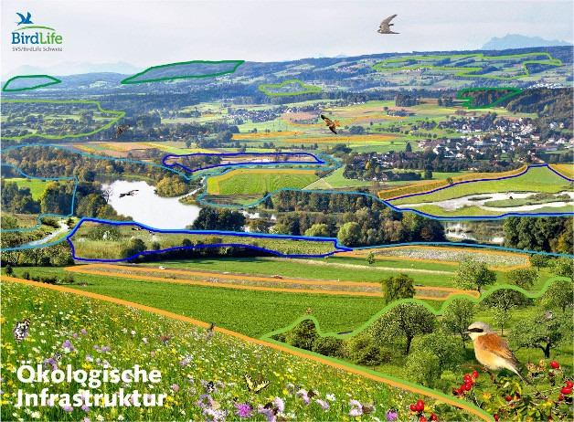
L‘infrastructure écologique et son importance
  Trames & sous-trames
Forêt naturelle, îlots de vieux bois, forêts clairsemées
Haies, bosquets, vergers, allées
Bas- et hauts-marais, étangs, mares, lacs
Cours d’eau, zones alluviales, sources
Prairies maigres, jachères fleuries, surfaces rudérales
Habitats secs (p.ex. prairies et pâturages)
Infrastructure écologique
Zones et corridors excempts de dérangements dus à la lumière
Notes:
L’infrastructure écologique ne se limite pas à la mise en réseau ! Avant tout, le nombre et la taille des surfaces de valeur et la qualité de ces surfaces sont d'une importance cruciale.
Il existe des trames très différentes, qui à leur tour sont constituées de sous-trames, également appelées guildes, qui à leur tour contiennent différents habitats.
Par exemple, les vastes vergers à haute tige avec des haies, des arbres champêtres, des bosquets et des allées forment une sous-trame des habitats semi-ouverts parsemés d'arbres (représentés ici en vert clair).
Les prairies et les pâturages secs, ainsi que les talus secs, les steppes rocheuses et les zones ouvertes à la lisière des forêts exposées au sud, forment la sous-trame des habitats secs (représentés ici en orange).
Une plus grande diversité structurelle favorise la biodiversité. Pour l'infrastructure écologique, cependant, il est également important que les sous-trames soient liées, c'est-à-dire interconnectées, afin qu'il y ait un réseau de vie fonctionnel.

Slide 14
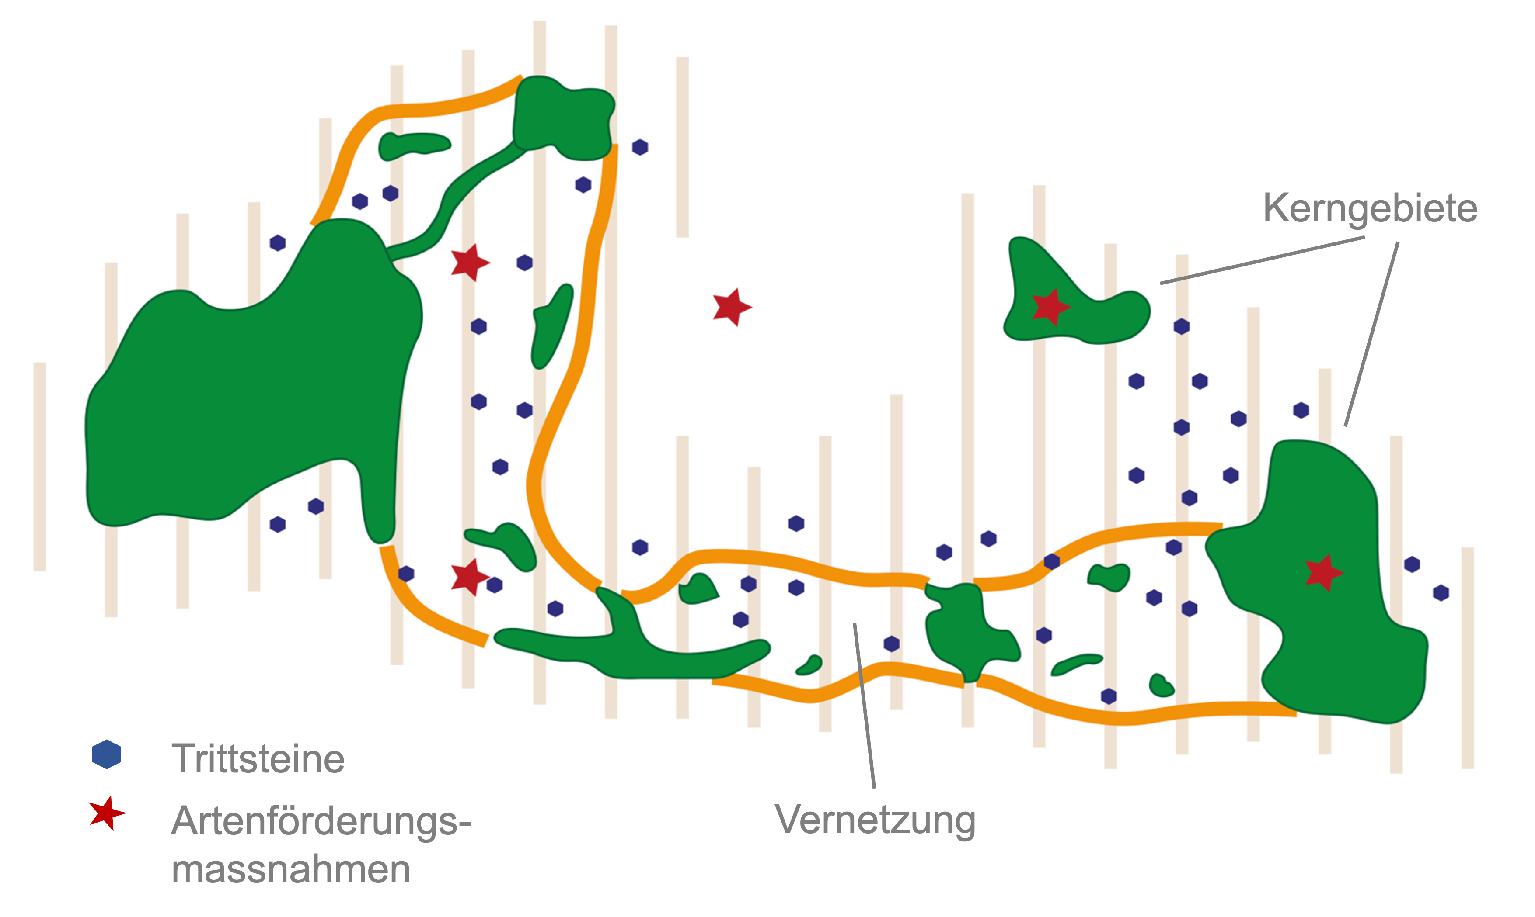
L‘infrastructure écologique et son importance
Aires centrales
Biotopes-relais
Mesures de conservation des espèces
Aires de mise en réseau
Composantes clés de l'infrastructure écologique : zones protégées, mise en réseau et conservation des espèces
Notes:
Les éléments centraux de l'IE sont les aires centrales qui sont légalement protégées (surfaces protégées telles que les biotopes d'importance nationale des inventaires fédéraux). Les aires centrales doivent être reliées par des aires de mise en réseau et des corridors de connectivité de grande valeur écologique.
L'interaction entre les aires centrales et les aires de mise en réseau est diverse. Ce qu'il faut, ce ne sont pas seulement de nombreuses petites aires centrales, mais aussi des aires plus importantes (en vert). Pour la connectivité, il faut des aires de mise en réseau (indiquées en orange) qui répondent aux exigences des espèces cibles. Il peut s'agir de biotopes-relais (pentagones bleus) ou de surfaces exploitées dans le respect de la nature. Il est essentiel que le reste du paysage soit également exploité de manière à être le plus compatible possible avec la biodiversité. Des mesures supplémentaires et spécifiques de conservation des espèces (étoiles rouges) sont nécessaires tant dans les surfaces de l'infrastructure écologique (indiquées en vert et en orange) qu'en dehors de celles-ci.

Slide 15




L‘infrastructure écologique et son importance
Espèces
Sites
Infrastructure écologique
Habitats
Les trois piliers de la protection de la biodiversité: la protection des habitats, des sites et des espèces
Notes:
L'infrastructure écologique est un élément central des efforts globaux de protection de la biodiversité en Suisse.
Elle fait partie du système tripartite pour une protection efficace de la nature.
La base de ce système est la protection étendue des habitats sur toute la surface. Cela signifie qu'en principe, dès l'exploitation de l'ensemble du paysage, le plus grand nombre possible de structures naturelles doivent être laissées ou renouvelées, par exemple sous la forme d'une sylviculture proche de la nature ou d'une compensation écologique dans les zones d'habitation et les terres cultivées.
Sans protection définie, de nombreux habitats importants ne pourraient plus exister aujourd'hui dans notre paysage très exploité, c'est pourquoi nous avons besoin de zones protégées garanties à long terme. L'infrastructure écologique doit permettre d'essayer systématiquement de créer et d'assurer des habitats suffisamment grands et de bonne qualité à des distances accessibles pour la biodiversité.
Pour une partie des espèces, ces deux instruments ne suffisent pas, elles ont en outre besoin de programmes spécifiques de promotion des espèces, adaptés à leurs besoins.
Traduit avec DeepL.com (version gratuite)

Slide 16
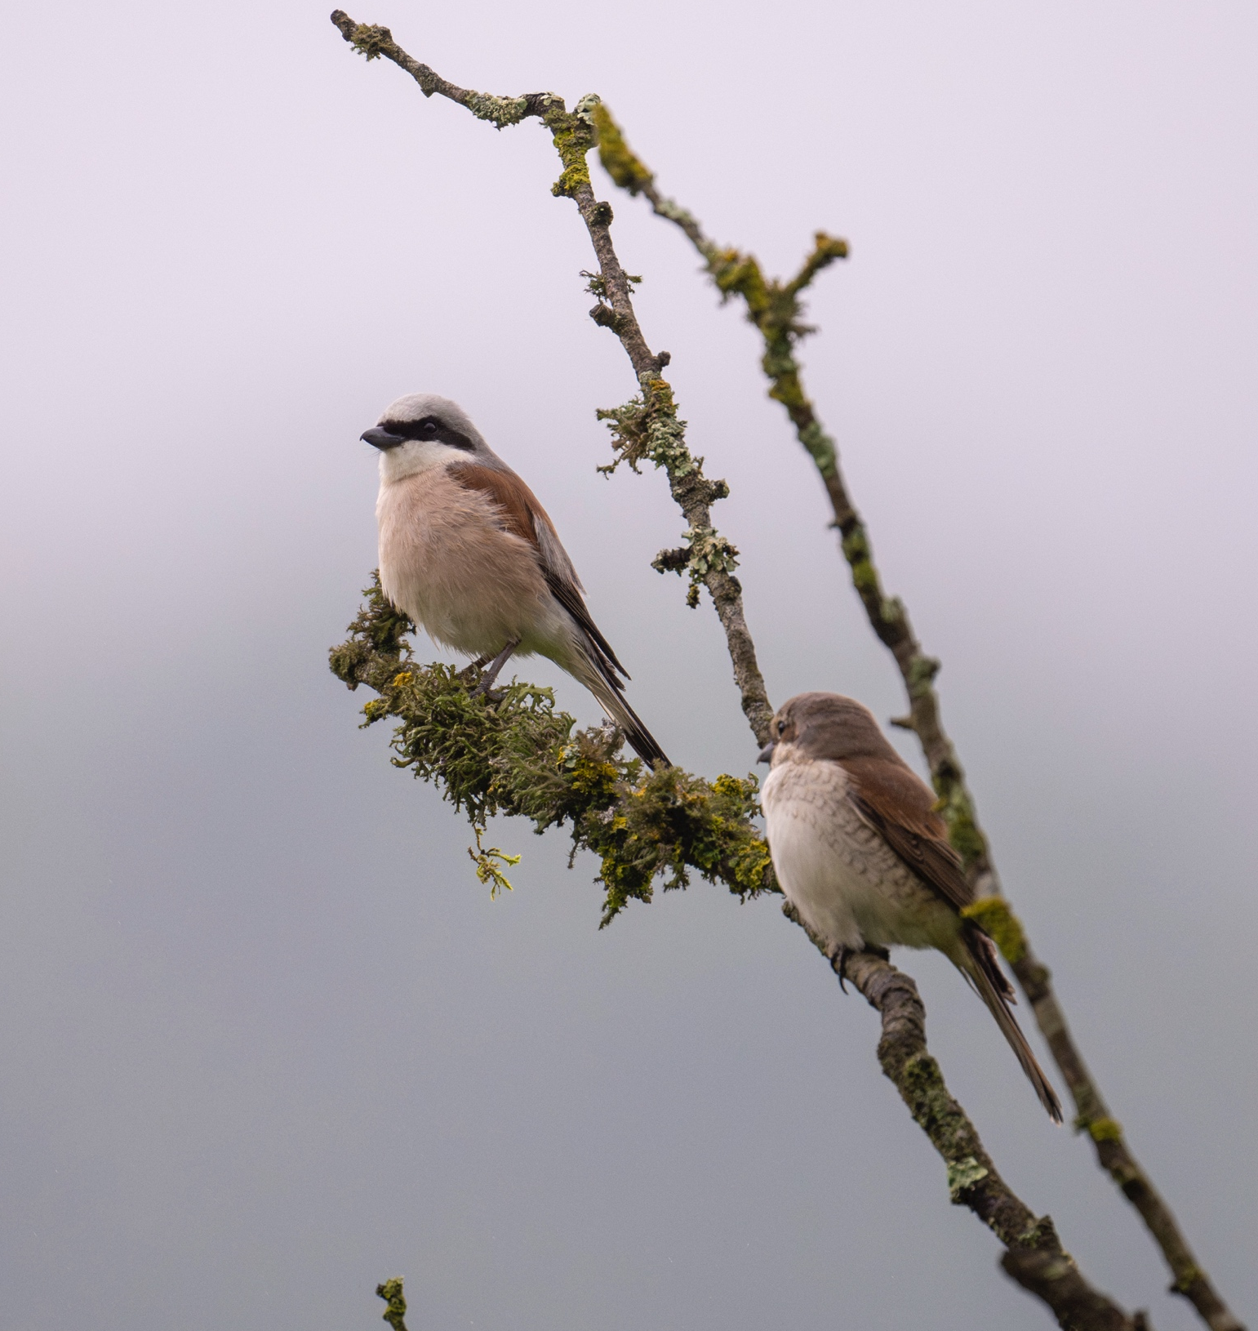
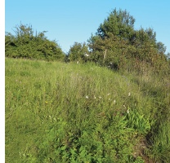
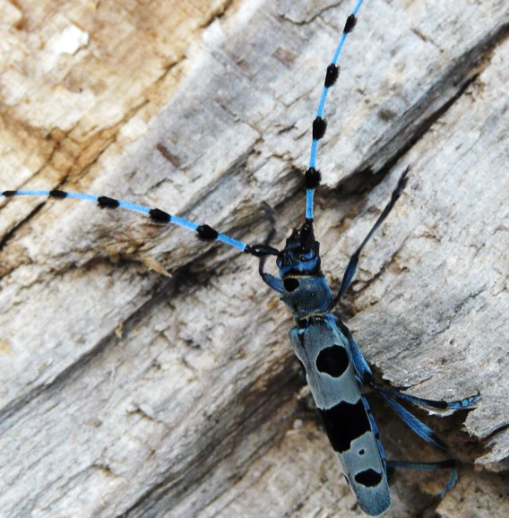
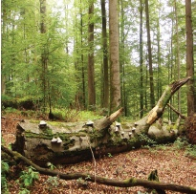
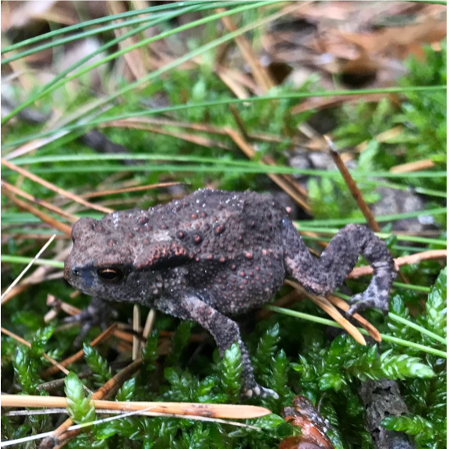
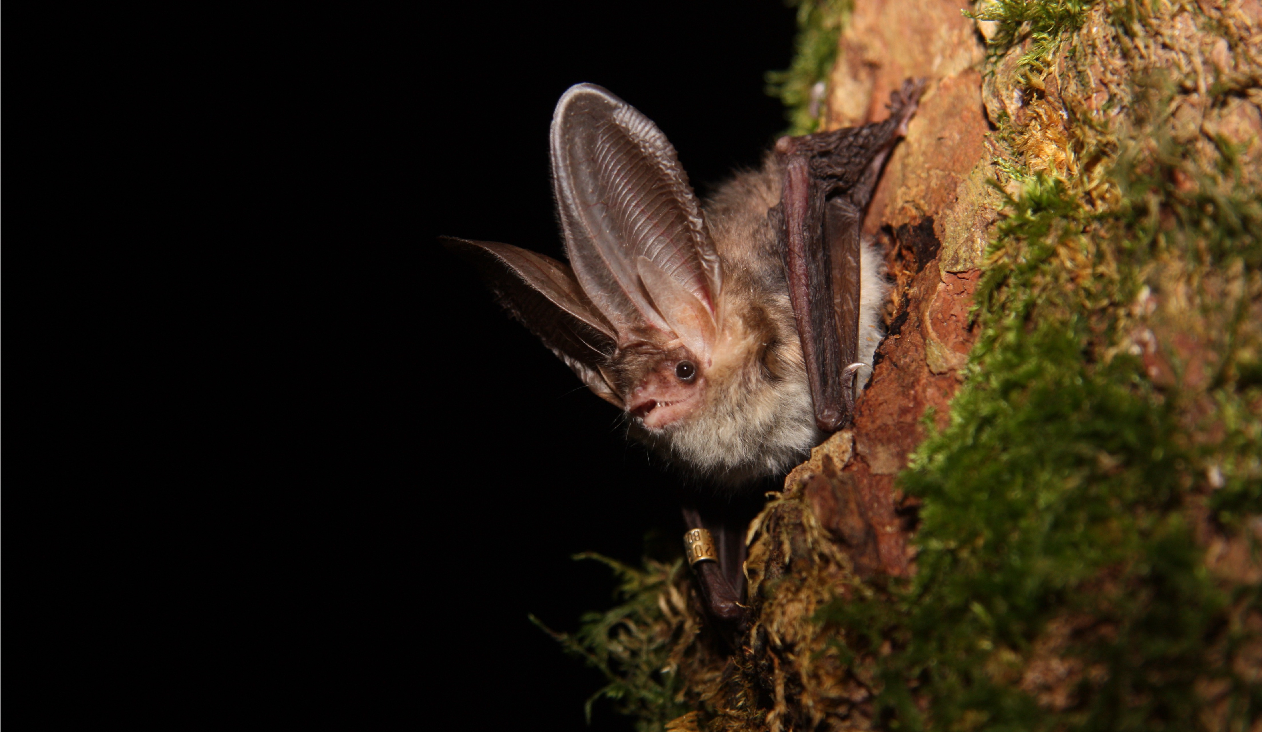
L‘infrastructure écologique et son importance
Principes pour un réseau du vivant efficient:
    Les espèces ont besoin d’habitats spécifiques
    Il faut de l’espace pour les populations
    Mettre en réseau les bons éléments
Notes:
Principes qui doivent sous-tendre une IE efficiente. Nous aborderons en détail les différents principes dans les diapositives suivantes.
Images:
Pie-grièche à tête rousse : Michael Gerber
le paysage : BirdLife Schweiz
Le capricorne des Alpes : Franziska Wloka
Arbre mort : BirdLife Schweiz
Crapaud commun : Franziska Wloka
chauve-souris: Stefan Greif

Slide 17
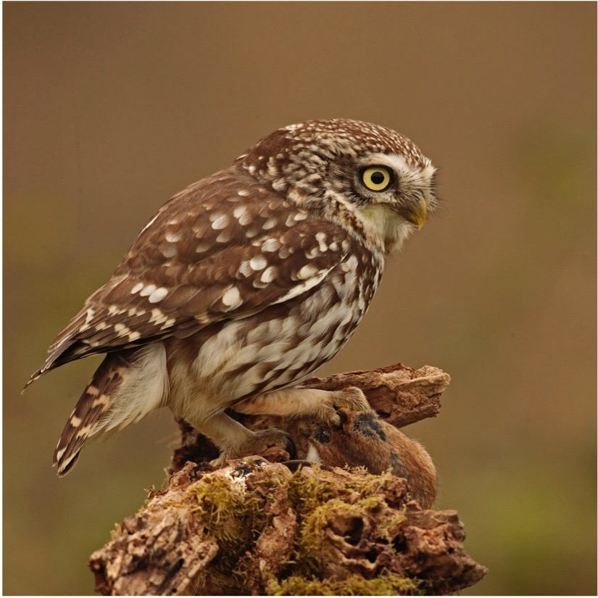
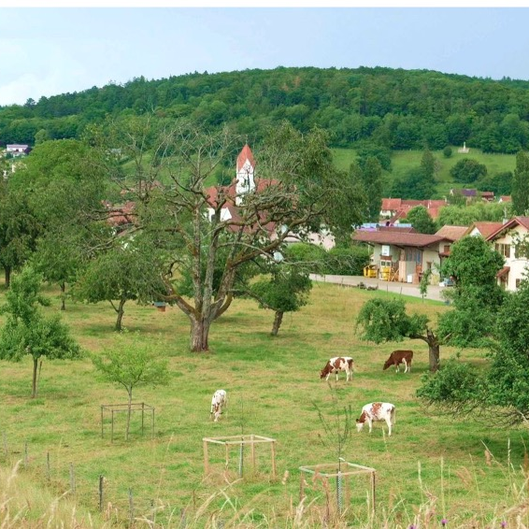
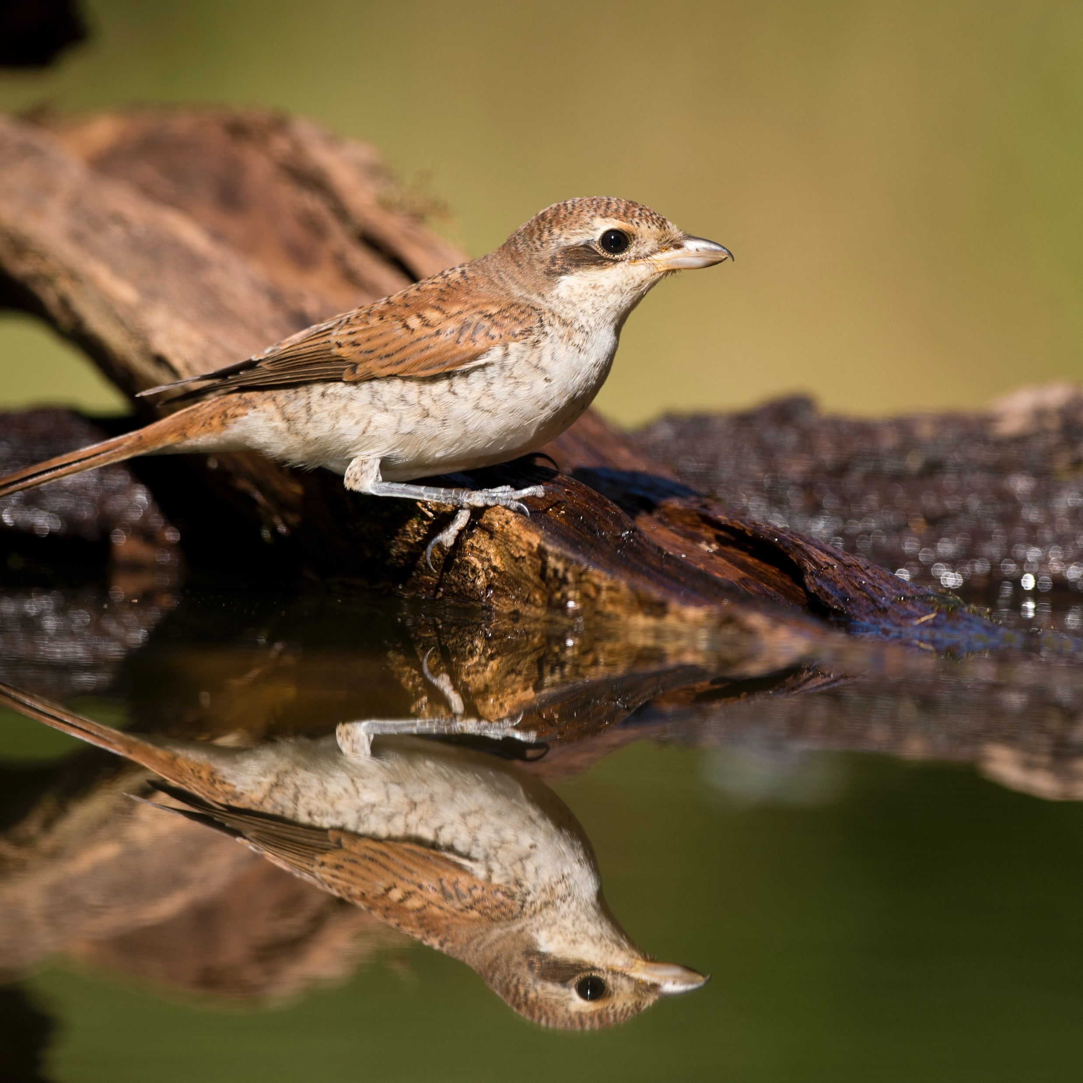
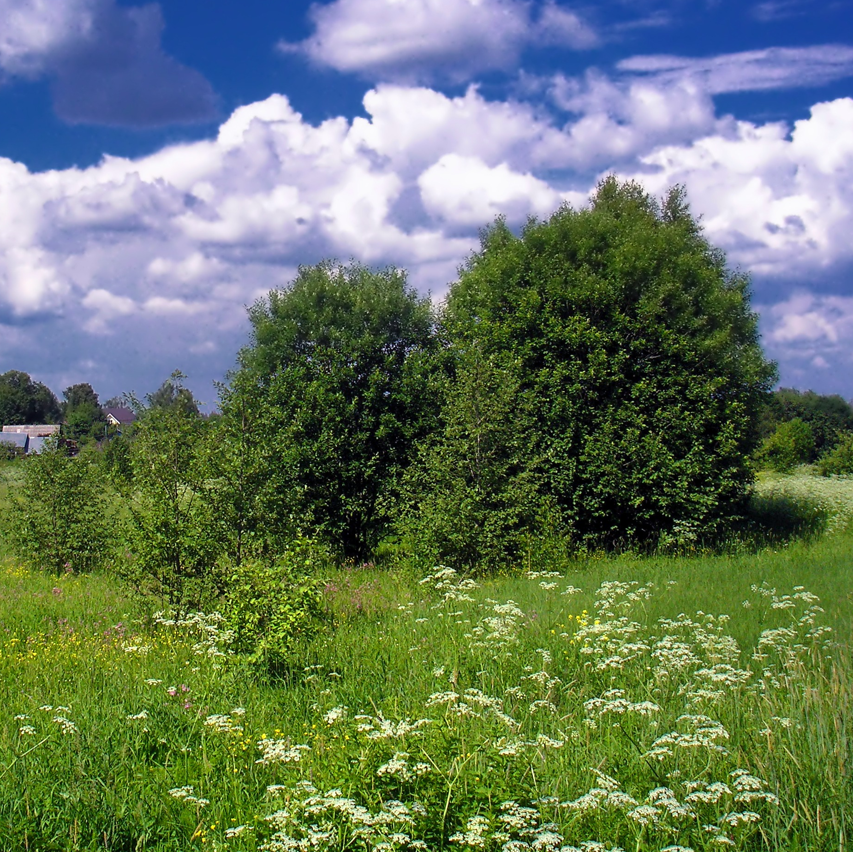
IE: les espèces ont besoin d‘habitats spécifiques
La présence d’espèces animales et végétales détermine la délimitation des aires centrales et de mise en réseau!
Les exigences en matière d’habitat déterminent l’aménagement des aires.
Notes:
Les espèces végétales et animales ont des exigences très spécifiques et sont donc liées à des endroits précis du paysage. Le choix des aires centrales, des biotopes-relais et des aires de mise en réseau doit être basé sur ces éléments. L'infrastructure écologique ne doit pas être située n'importe où, mais là où les populations existent déjà et où elles peuvent être nouvellement créées grâce à la mise en réseau.
Exemple chevêche d’Athéna : a besoin d’habitats exploités extensivement tels que vergers à haute tige.
Exemple pie-grièche écorcheur : a besoin de haies comme sites de nidification et de terrains de chasse riches en insectes.
Images :
En haut à gauche : Russell Savory
En haut à droite : Jonas Landolt
En bas à gauche : www.bilder.birdlife.ch
En bas à droite : https://pxhere.com/en/photo/1019517

Slide 18
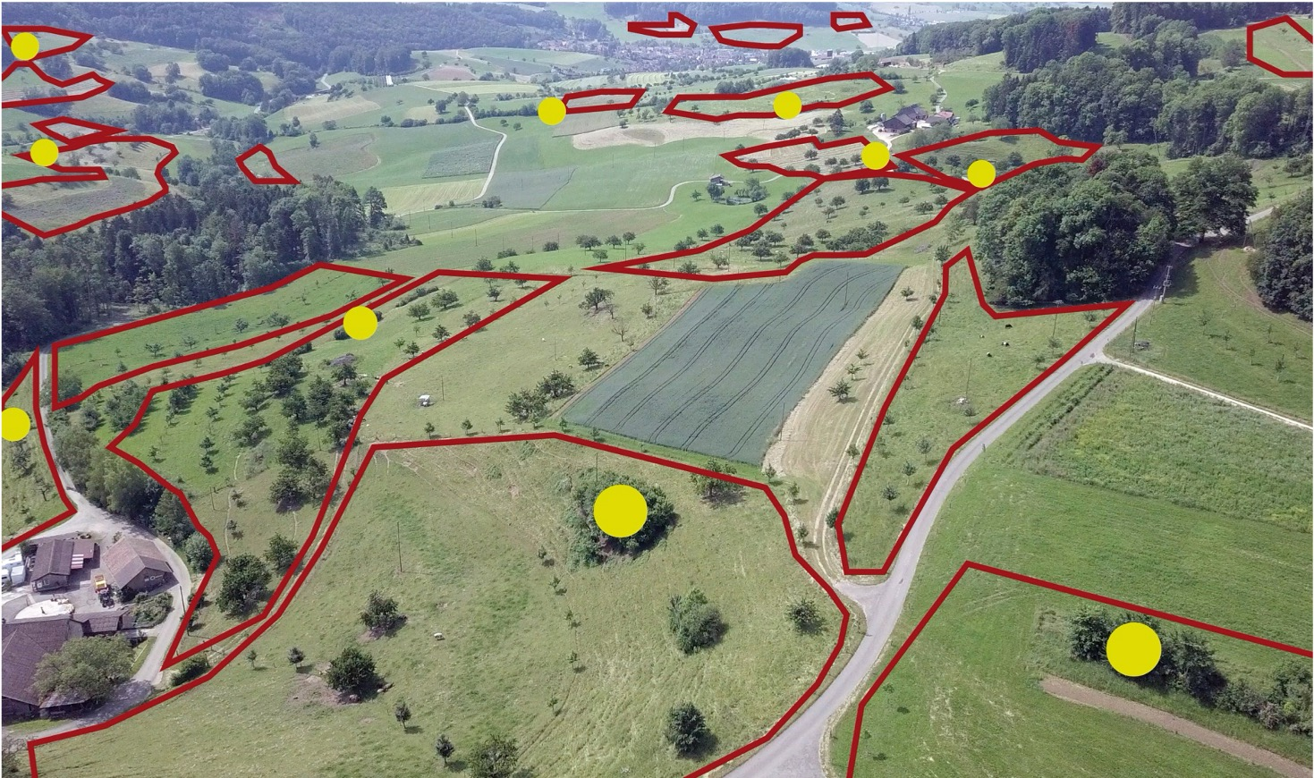
IE: il faut de l‘espace pour les populations
  Les populations ont besoin d’espace:
Plante individuelle: quelques cm2
Grillon champêtre: quelques m2
Pie-grièche écorcheur: 1,5 - 6 ha
Chevêche d’Athéna: 5 - 17 ha
Couple d’aigles royaux: ~ 50 km2
            Réseau du vivant pour la pie-grièche écorcheur au Farnsberg (BL)
Notes:
Jedes Lebewesen hat auch andere Ansprüche wenn man seine lebensfähige Population betrachtet. Während man für manche Arten nur eine Wiese schützt, muss für andere deutlich grössere Massstäbe angelegt werden um der Population genug Platz zu bieten.
Beispiel Neuntöter, Vogel des Jahres 2020: Mögliche Jagdreviere (rot umrandet) und Brutplätze (gelbe Punkte) müssen nahe beieinander liegen Ein solches Netzwerk über die gesamte Landschaft als Teil der Ö. I. ist auch für andere Arten wichtig.
Der Neuntöter braucht vor allem drei Lebensraumelemente:
1. Artenreiche, magere kurze Vegetation mit einer reichhaltigen Insektenfauna
2. Dornbüsche als Nistplatz und um die Beute aufzuspiessen
3. Sitzwarten, damit er auf die Beute lauern kann
Die Reviergrösse beträgt in Mitteleuropa in guten Gebieten zwischen 1,5ha und 2ha, steigt aber mit mangelhafter Qualität der Lebensräume (zu wenig Nahrung) auf bis zu 6ha an.

Slide 19
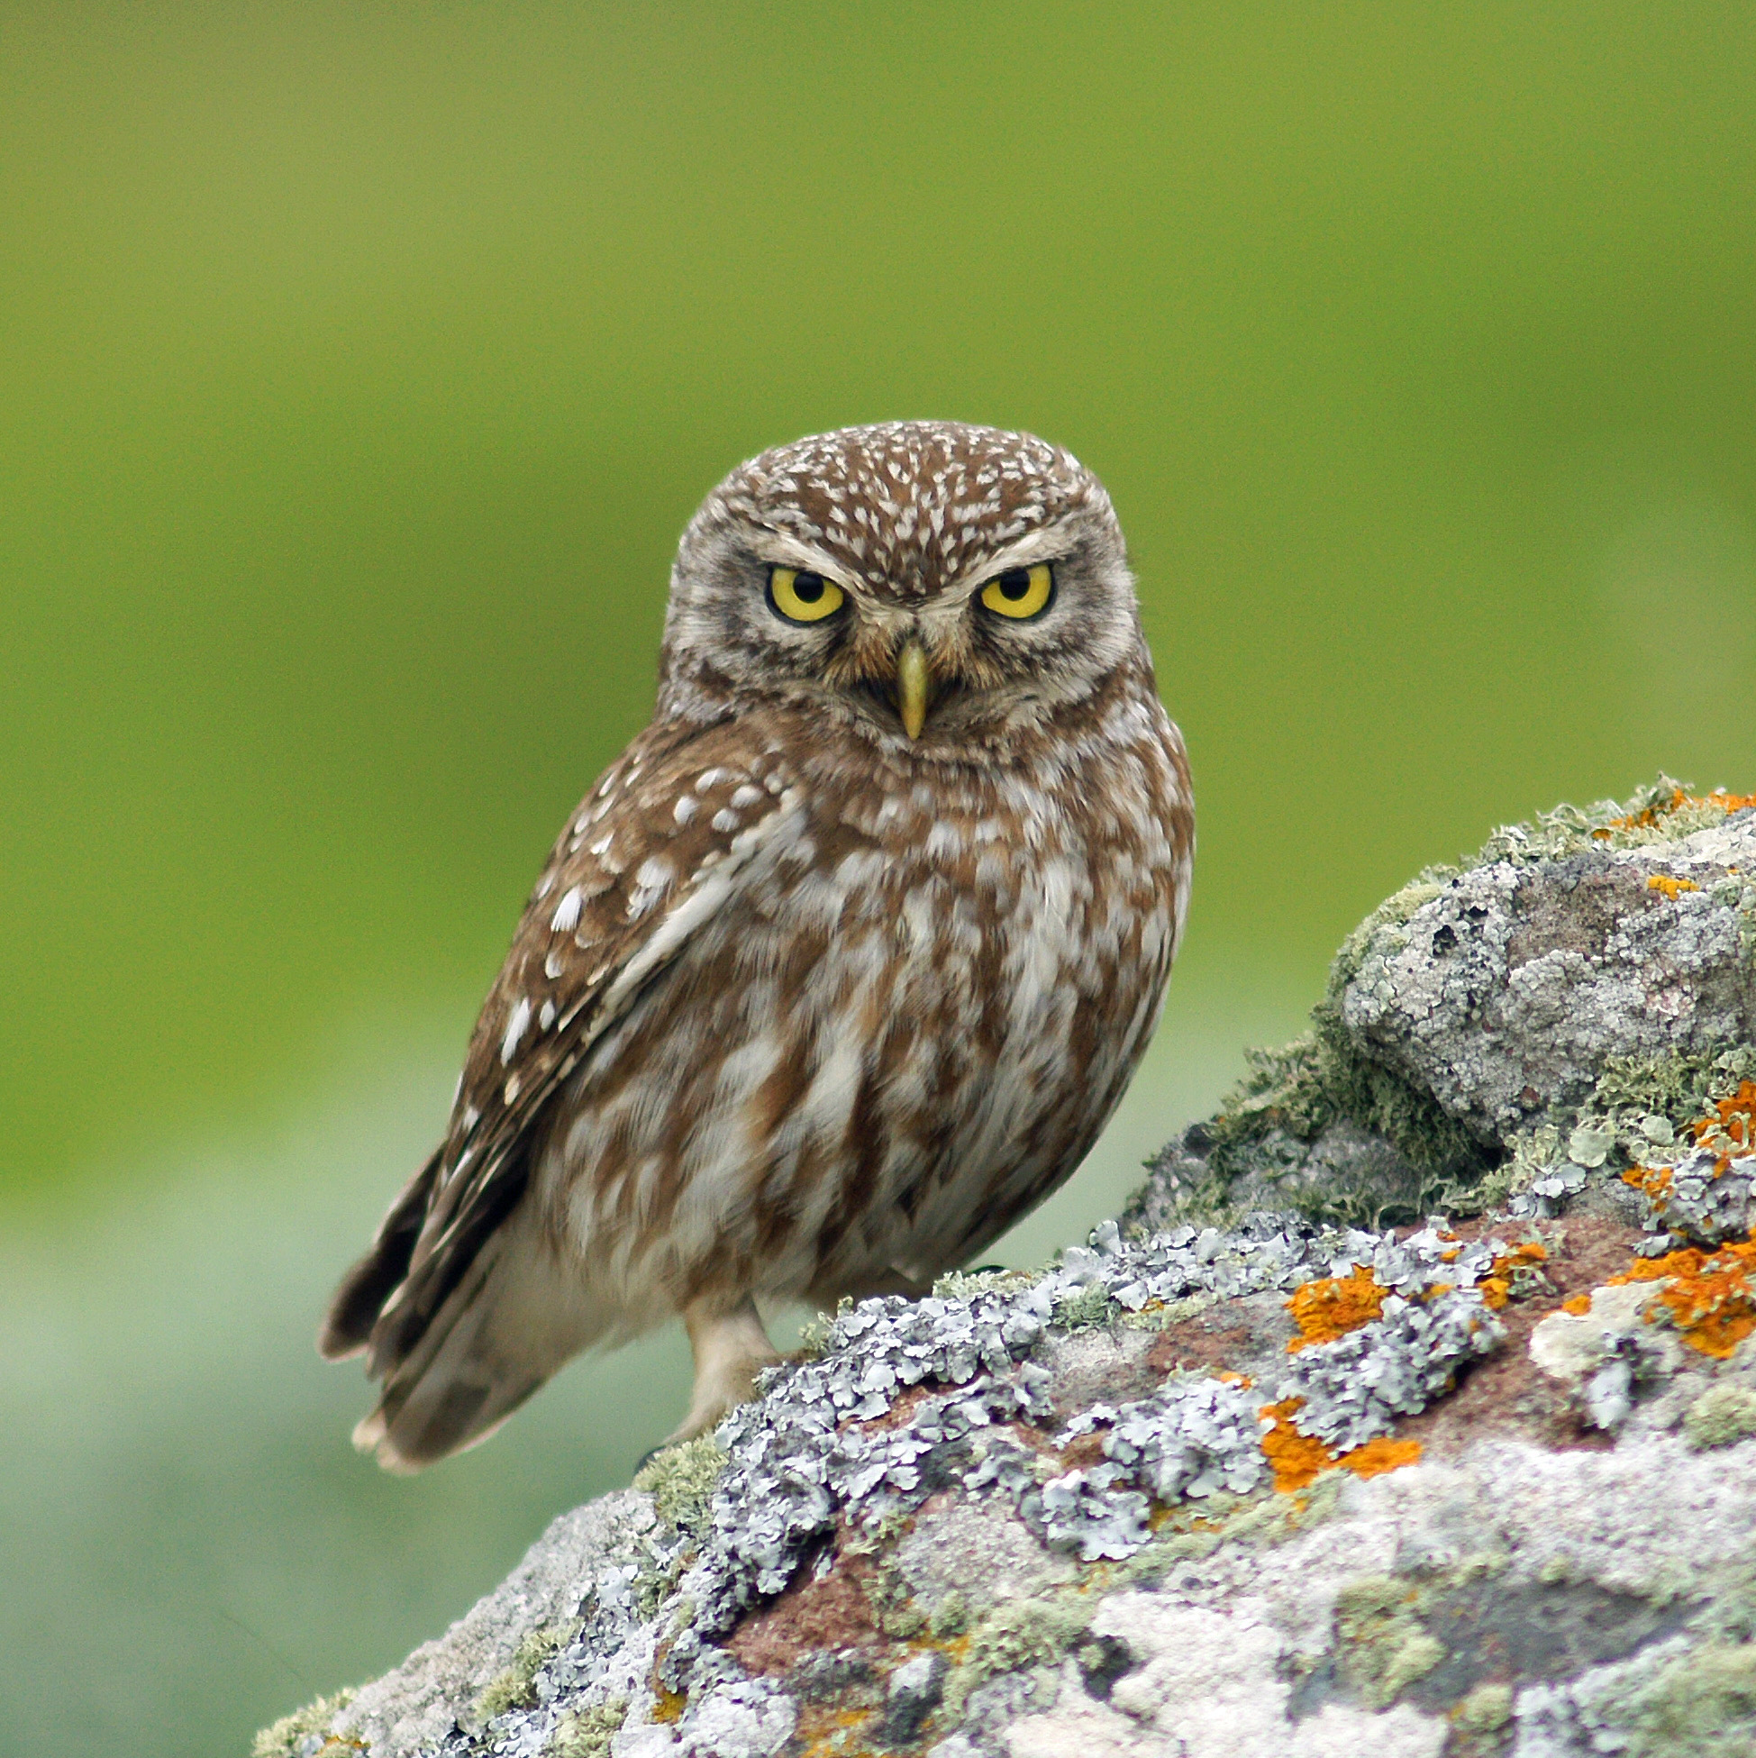
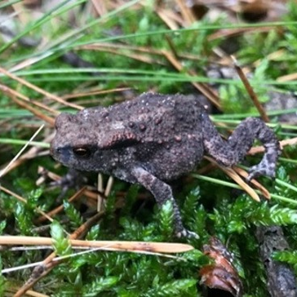
IE: Mettre en réseau les bons éléments
  La mise en réseau signifie:
  permettre la mobilité
    Créer des biotopes-relais entre les aires centrales
    Eliminer les obstacles
    Créer des habitats à des distances atteignables
Dispersion
Mobilité quotidienne
Migration saisonnière
Notes:
La mise en réseau signifie non seulement la protection d'un habitat linéaire (haie, cours d'eau,...), mais aussi la création de biotopes-relais et l'élimination des obstacles. Chaque espèce doit pouvoir se déplacer. Les espaces entre les habitats primaires doivent être perméables pour elle et les nouveaux habitats doivent être situés à des distances qu'elle peut franchir.
Les différents types de mobilité :
- Mobilité quotidienne : les animaux se déplacent entre l’endroit où ils dorment, celui où ils se nourrissent, etc. Ils doivent aussi pouvoir changer de site de nourrissage.
- Migrations saisonnières : p. ex. le déplacement des amphibiens pour aller sur le site de ponte (étang) puis se rendre dans leurs habitats d’été, migration des oiseaux.
- Dispersion : certains individus d’une population partent à la recherche d’un nouvel habitat, changent entre les populations ou agrandissent la surface habitée par l’espèce.
Exemple de la chevêche d’Athéna : elle est très territoriale et a besoin d'assez d'espace pour trouver suffisamment de nourriture. En été, elle a besoin de moins d'espace (en moyenne 5 ha) que pendant l'hiver où elle doit chercher davantage de nourriture (en moyenne 17 ha). Mais nous devons aussi regarder au-delà des besoins individuels d'un couple de chevêches. Nous avons besoin d’aires protégées plus vastes pour que les jeunes chevêches puissent trouver un nouveau territoire en automne. Nous devons atténuer les dangers tels que les routes à fort trafic pour leur permettre de migrer sans entrave. Les zones tampons autour de petites aires centrales peuvent soutenir des populations puits de valeur.
Images :
Chevêches d’Athéna : Eduard Germann, www.bilder.birdlife.ch
Crapaud commun : Franziska Wloka
chauve-souris: Stefan Greif

Slide 20
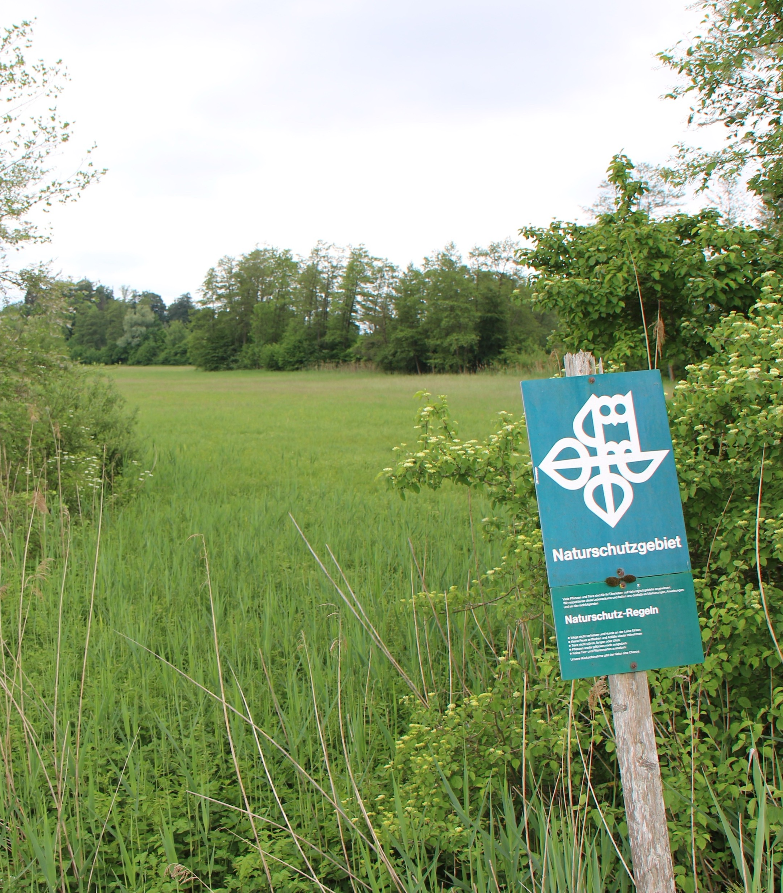
Surfaces pour le réseau du vivant
  Aires protégées
En tant qu’aires centrales, elles forment le squelette de l’IE.
    La conservation et l’entretien des aires centrales est la base de la mise en place du réseau du vivant
Notes:
Les aires protégées existantes constituent la base de la mise en place de l’IE.
Il y a actuellement trop peu de zones protégées et elles sont souvent fragmentées ou isolées. Par exemple, il manque aux amphibiens les habitats terrestres et les grands animaux sauvages n'ont pas de fonds de vallée dans le parc national. En outre, les zones protégées sont souvent en mauvais état et doivent être améliorées de toute urgence sur le plan écologique. Ainsi, les hauts-marais continuent de s'assécher, les bas-marais s’embroussaillent ou sont trop fertilisés, et les forêts alluviales et les sites de reproduction des batraciens manquent de dynamique naturelle.
Une base importante pour le développement réussi des aires centrales est donc la conservation et l'entretien de ces aires.
Image : Stefan Bachmann

Slide 21
Surfaces pour le réseau du vivant
  Les zones protégées représentent moins de 10% du territoire suisse.
  Inventaires fédéraux:
    Hauts-marais
    Bas-marais
    Zones alluviales
    Sites de reproduction des batraciens
    Prairies et pâturages secs
    2,2 % du territoire national
  Autres sites protégés:
    Parc national suisse
    Réserves cantonales / communales
    Réserves forestières
    Aires protégées privées
    Districts francs fédéraux*
    Réserves d’oiseaux d’eau et de migrateurs*
    *Protection limitée
Notes:
La Suisse est loin d'atteindre l'objectif de protection des surfaces à hauteur d'environ 30 % du territoire national, qui serait nécessaire à la conservation de la biodiversité et auquel elle s'est engagée au niveau international. Même s'il ne s'agit pas d'atteindre des pourcentages exacts, mais de mettre en place un système de zones protégées qui fonctionne, la Suisse est très en retard sur cet objectif. Les « joyaux de la couronne » de la protection de la nature suisse, les biotopes d'importance nationale, ne représentent au total que 2,2% de la surface totale.
Traduit avec DeepL.com (version gratuite)
Les catégories d’aires protégées se chevauchent beaucoup et certaines surfaces ont un statut de protection double, voire triple (par exemple dans le cas des bas-marais, des zones alluviales et des sites de reproduction des batraciens d'importance nationale).
Dans le cas des sites de reproduction des batraciens, près d'un tiers se trouve dans d'autres biotopes d'importance nationale.
Les catégories d’aires protégées qui recouvrent une grande superficie, telles que les districts francs fédéraux et les réserves d'oiseaux d'eau et de migrateurs d'importance internationale et nationale, ne protègent que certains groupes d'espèces (animaux sauvages ou oiseaux d'eau et oiseaux migrateurs).
Selon les indicateurs officiels de l’Office fédéral de l’environnement (OFEV) concernant les zones protégées nationales et les aires consacrées à la biodiversité (https://www.bafu.admin.ch/bafu/fr/home/themes/biodiversite/etat/indicateurs.html), la Suisse compte 5,9% de zones à forte protection. Si l’on y ajoute les sites jouissant d’une protection moins forte (districts francs fédéraux et réserves d’oiseaux d’eau et de migrateurs), ce chiffre se monte à 9,9%. La prise de position de l’Association « Pour la nature, le paysage et le patrimoine bâti » au contre-projet indirect du Conseil fédéral du 31.3.2021 à l'initiative biodiversité donne plus de détails sur ces chiffres (https://www.initiative-biodiversite.ch/wp-content/uploads/2021/07/Prise-de-position_association-de-soutien-a-lInitiative-biodiversite.pdf).

Slide 22
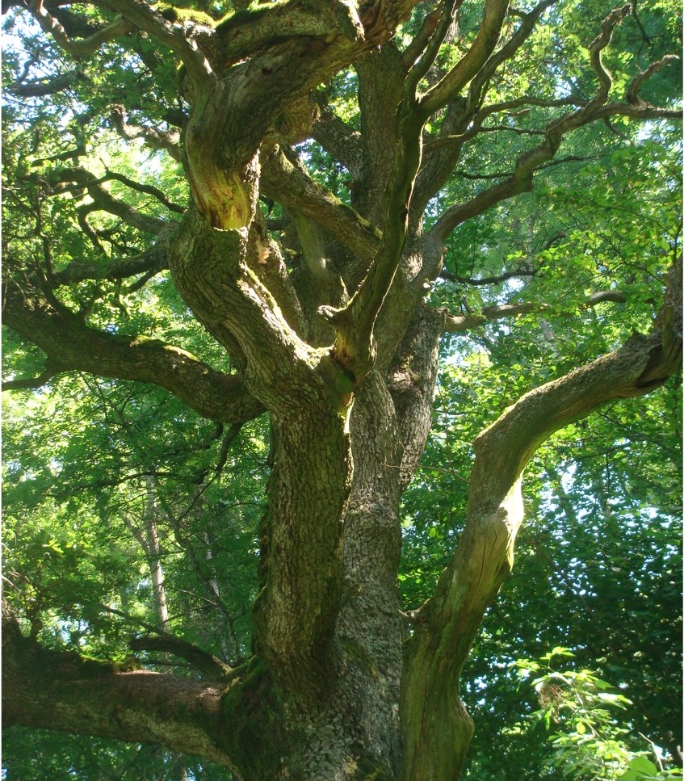
Surfaces pour le réseau du vivant
D’autres habitats précieux doivent être protégés, p. ex.:
    Vergers à haute tige
    Sites de nidification des oiseaux nichant dans les prairies
    Forêts d’importance nationale
Notes:
Le chiffre de 5 inventaires nationaux de biotopes est arbitraire. Il existe de nombreux autres habitats précieux qui ne bénéficient pas encore d'une protection adéquate. Pourquoi existe-t-il un inventaire pour les bas-marais, mais aucun pour les forêts d'importance nationale ? Pourquoi existe-t-il un inventaire des sites de reproduction des batraciens, mais aucun pour les oiseaux nichant dans les prairies, également gravement menacés, ni pour les vergers à haute tige ou les paysages semi-ouverts de grande valeur écologique ?
***

Slide 23
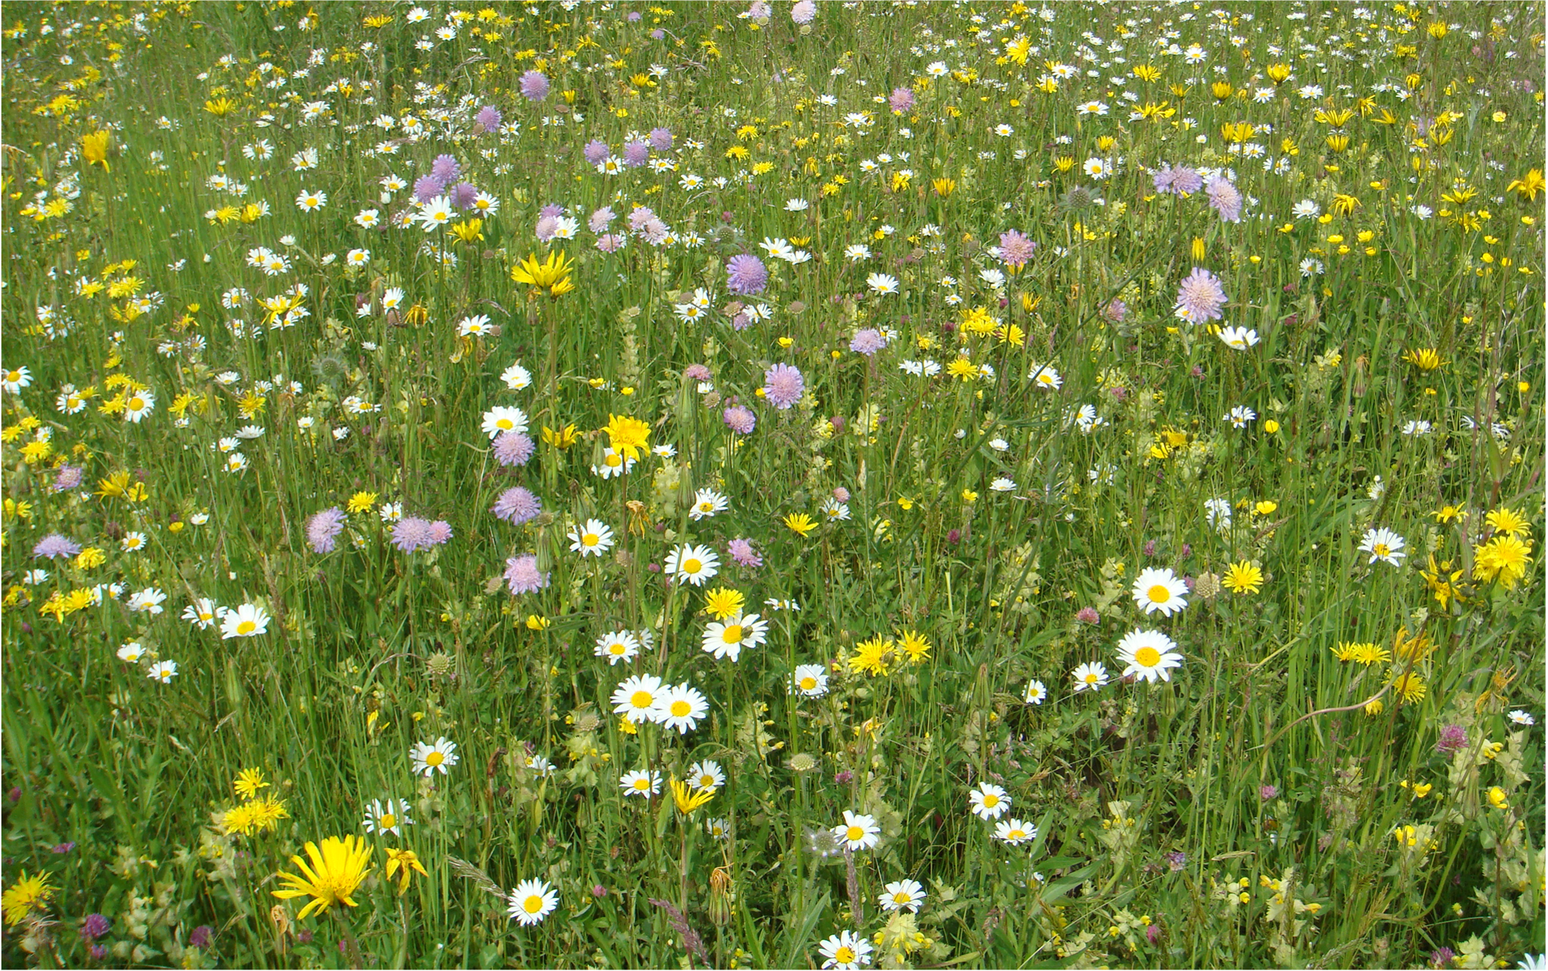
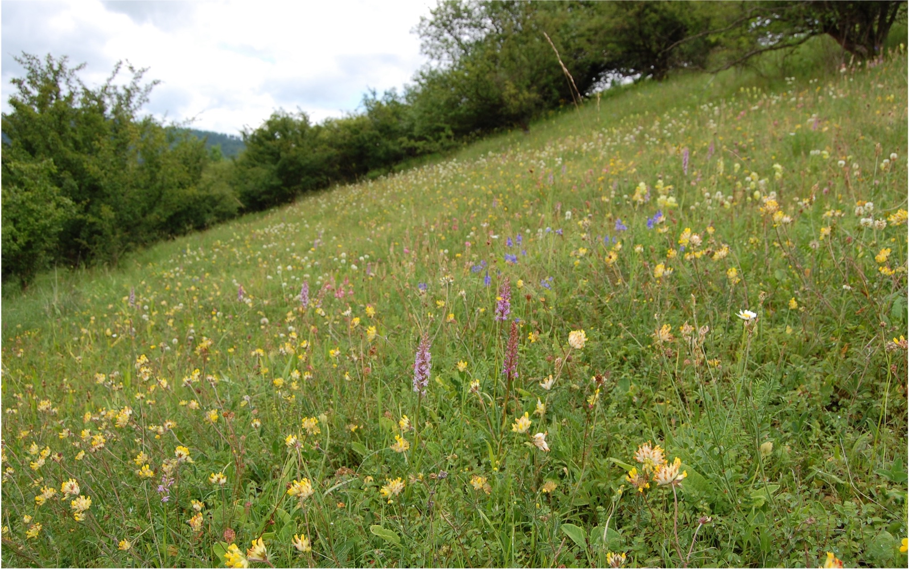
Surfaces pour le réseau du vivant
Infrastructure écologique
Il faut plus de qualité pour les surfaces:
Ex. habitat de la trame jaune:
Ex. habitat de la trame orange:
            Prairie de fauche de basse altitude (arrhénathéraie)
            Pelouse mi-sèche calcaire
Notes:
Même la qualité des biotopes d'importance nationale décline chaque année : les hauts-marais s'assèchent, les bas-marais s’embroussaillent et deviennent trop fertiles, et il manque la dynamique naturelle dans les forêts alluviales et les sites de reproduction des batraciens.
Les prairies à fenasse (dans le langage courant, on parle aussi de « prairies maigres », même s'il s'agit en fait de prairies grasses) ou les prairies sèches, par exemple, doivent être correctement entretenues et les sites potentiels doivent être revitalisés (par exemple pour les débroussailler et les extensifier en réduisant la fertilisation et le nombre de fauches). Ils constituent un habitat de la trame jaune.
Prairie de fauche de basse altitude (prairie à fenasse ou à fromental, arrhenathéraie) : Tapis herbacé dense et continu, qui peut atteindre 70 à 100 cm de hauteur au moment de la floraison. La fenasse (= fromental élevé, Arrhenatherum elatius) domine généralement, accompagnée de diverses espèces de graminées. En raison de la fauche, il y a différentes phases dans l'année avec des fleurs de différentes couleurs. Les représentants typiques des plantes sont le rhinante velu (Rhinanthus alectorolophus), la crépide bisannuelle (Crepis biennis), la knautie des champs (Knautia arvensis). Les prairies à fenasse sont un habitat du niveau jaune. (Plus d'informations : https://www.infoflora.ch/fr/milieux/typoch/4.5.1-prairie-de-fauche-de-basse-altitude.html)
Les pelouses mi-sèches appartiennent à la trame orange : il s'agit de tapis herbacés fermés ou légèrement ouverts, d'assez faible hauteur de croissance, dominés par des graminées et des légumineuses. Les espèces végétales typiques sont l’esparcette à feuille de vesce (Onobrychis viciifolia) et diverses espèces d'orchidées.
Pour maintenir la qualité, les prairies doivent être fauchées une fois par an et non fertilisées ou seulement légèrement fertilisées. Le pâturage n'a lieu qu'au second semestre de l'année. Les prairies mi-sèches ont une faible productivité agricole.
(Plus d’infos : https://www.infoflora.ch/fr/milieux/typoch/4.2.4-pelouse-mi-seche-medio-europeenne.html)
Image de droite : Von Meloe, CC BY-SA 4.0, https://commons.wikimedia.org/w/index.php?curid=60118715

Slide 24
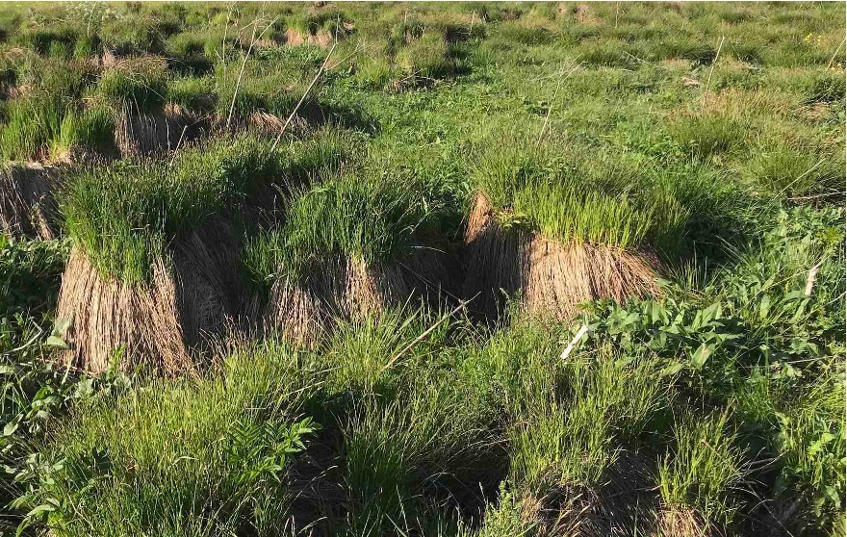
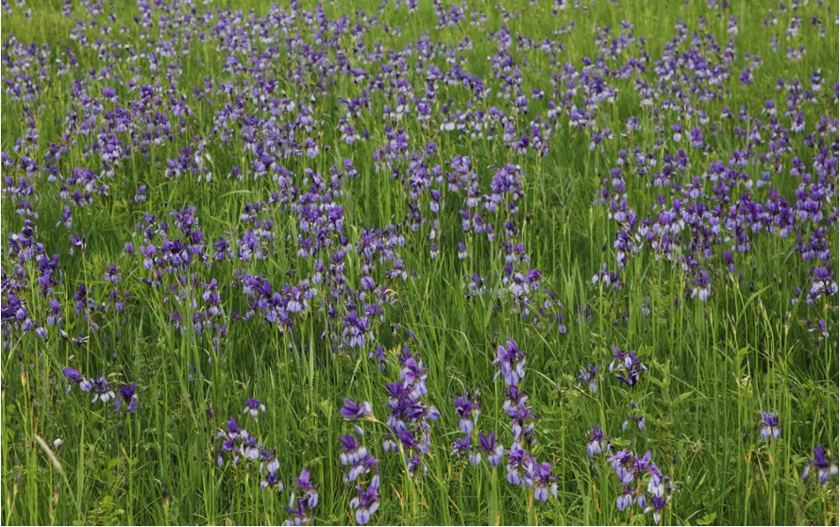
Surfaces pour le réseau du vivant
Infrastructure écologique
Ex. habitats de la trame bleu foncé:
Bas-marais
Prairies humides
            Magnocariçaie
            Prairie à molinie
Notes:
Nous voyons ici deux types d'habitats de la trame bleu foncé
Les magnocariçaies sont principalement caractérisées par de grandes espèces de laiches (Carex sp.) qui forment des « touradons ». La végétation survit à de longues périodes d'inondation.
Autrefois, les prairies à laiches étaient fauchées pour la litière, mais aujourd'hui, il n'y a plus d'intérêt économique à cela. En l’abscence d’entretien, cela conduit à l'embroussaillement. Bien que de grandes prairies à laiches soient encore présentes dans les zones protégées, elles ont considérablement diminué au cours des 100 dernières années et sont considérées comme menacées. De nombreuses espèces de cet habitat sont en danger ou menacées d'extinction. (Informations complémentaires : https://www.infoflora.ch/fr/milieux/typoch/2.2.1.1-magnocaricaie-sstr.html)
Les prairies à molinie sont des prairies humides dans lesquelles la molinie bleue (Molinia caerulea) ou la molinie littorale (M. arundinacea) forment l’essentiel de la couverture végétale et peuvent atteindre 1 m de haut en été. Les espèces caractéristiques typiques sont l'iris de Sibérie (Iris sibiraca), le glaïeul des marais (Gladiolus palustris) et la gentiane à feuille d’asclépiade (Gentiana asclepiadea). Pour être préservées, les prairies à molinie nécessitent un fauchage tardif avec enlèvement de la matière végétale coupée. Ils ne tolèrent pas la fertilisation ou le drainage. De nombreuses prairies à molinie ont déjà disparu en Suisse. L'habitat et la plupart des espèces caractéristiques sont menacés. (https://www.infoflora.ch/fr/milieux/typoch/2.3.1-prairie-a-molinie.html)
Photo de gauche : Franziska Wloka
Photo de droite (iris de Sibérie) : Gerhard Kersting
***

Slide 25
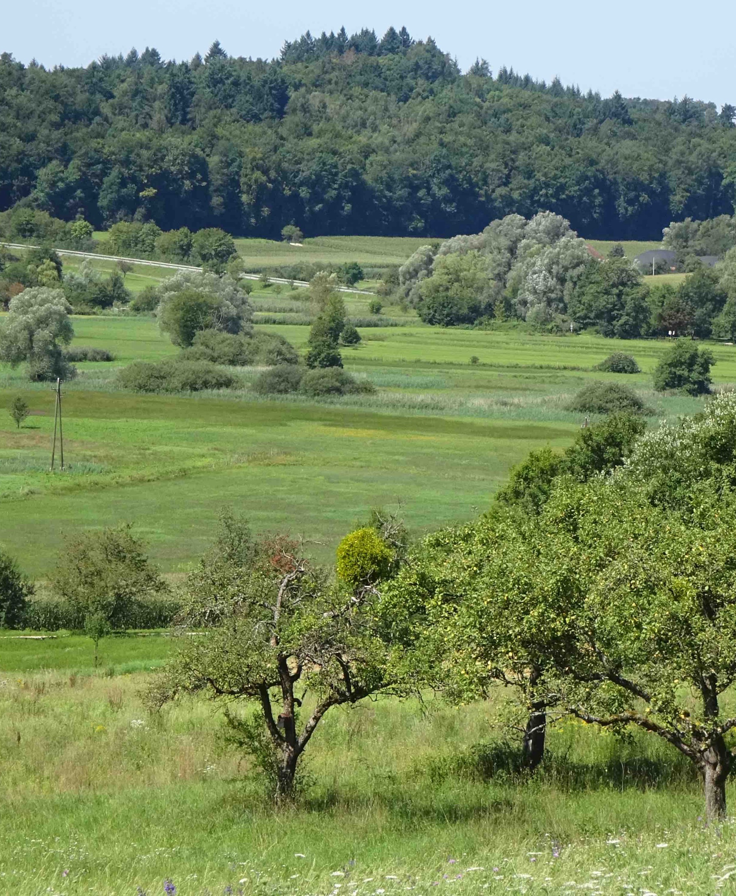
Surfaces pour le réseau du vivant
  Aires de mise en réseau
    Surfaces exploitées de façon naturelle
    Biotopes-relais pour les espèces à grand territoire, qui font des migrations saisonnières ou qui ont besoin de sites spécifiques
    Assurent l’échange des espèces entre les aires centrales
Doivent correspondre aux exigences des espèces cibles!
Notes:
De nombreuses espèces menacées et prioritaires au niveau national vivent en dehors des zones protégées dans le paysage agricole. Il s’agit des espèces qui ne vivent pas dans les trois habitats protégés en tant que biotopes d'importance nationale, à savoir les marais, les zones alluviales et les prairies et pâturages secs, et qui ne sont pas des amphibiens. Il faut protéger également les habitats des espèces des autres types de biotopes, ainsi que les espèces ayant un grand territoire, une migration saisonnière ou qui dépendent de sites particuliers.
Pour la connectivité, il faut des aires de mise en réseau qui répondent aux exigences des espèces cibles. Il peut s'agir de biotopes-relais ou de surfaces exploitées de façon à préserver la nature.

Slide 26
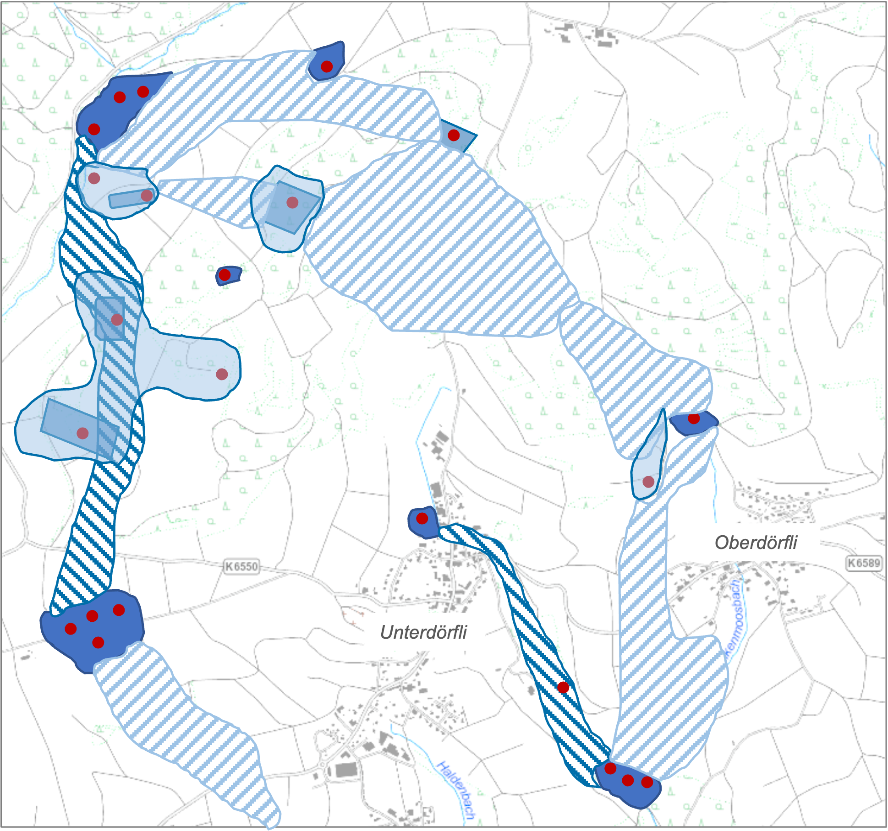
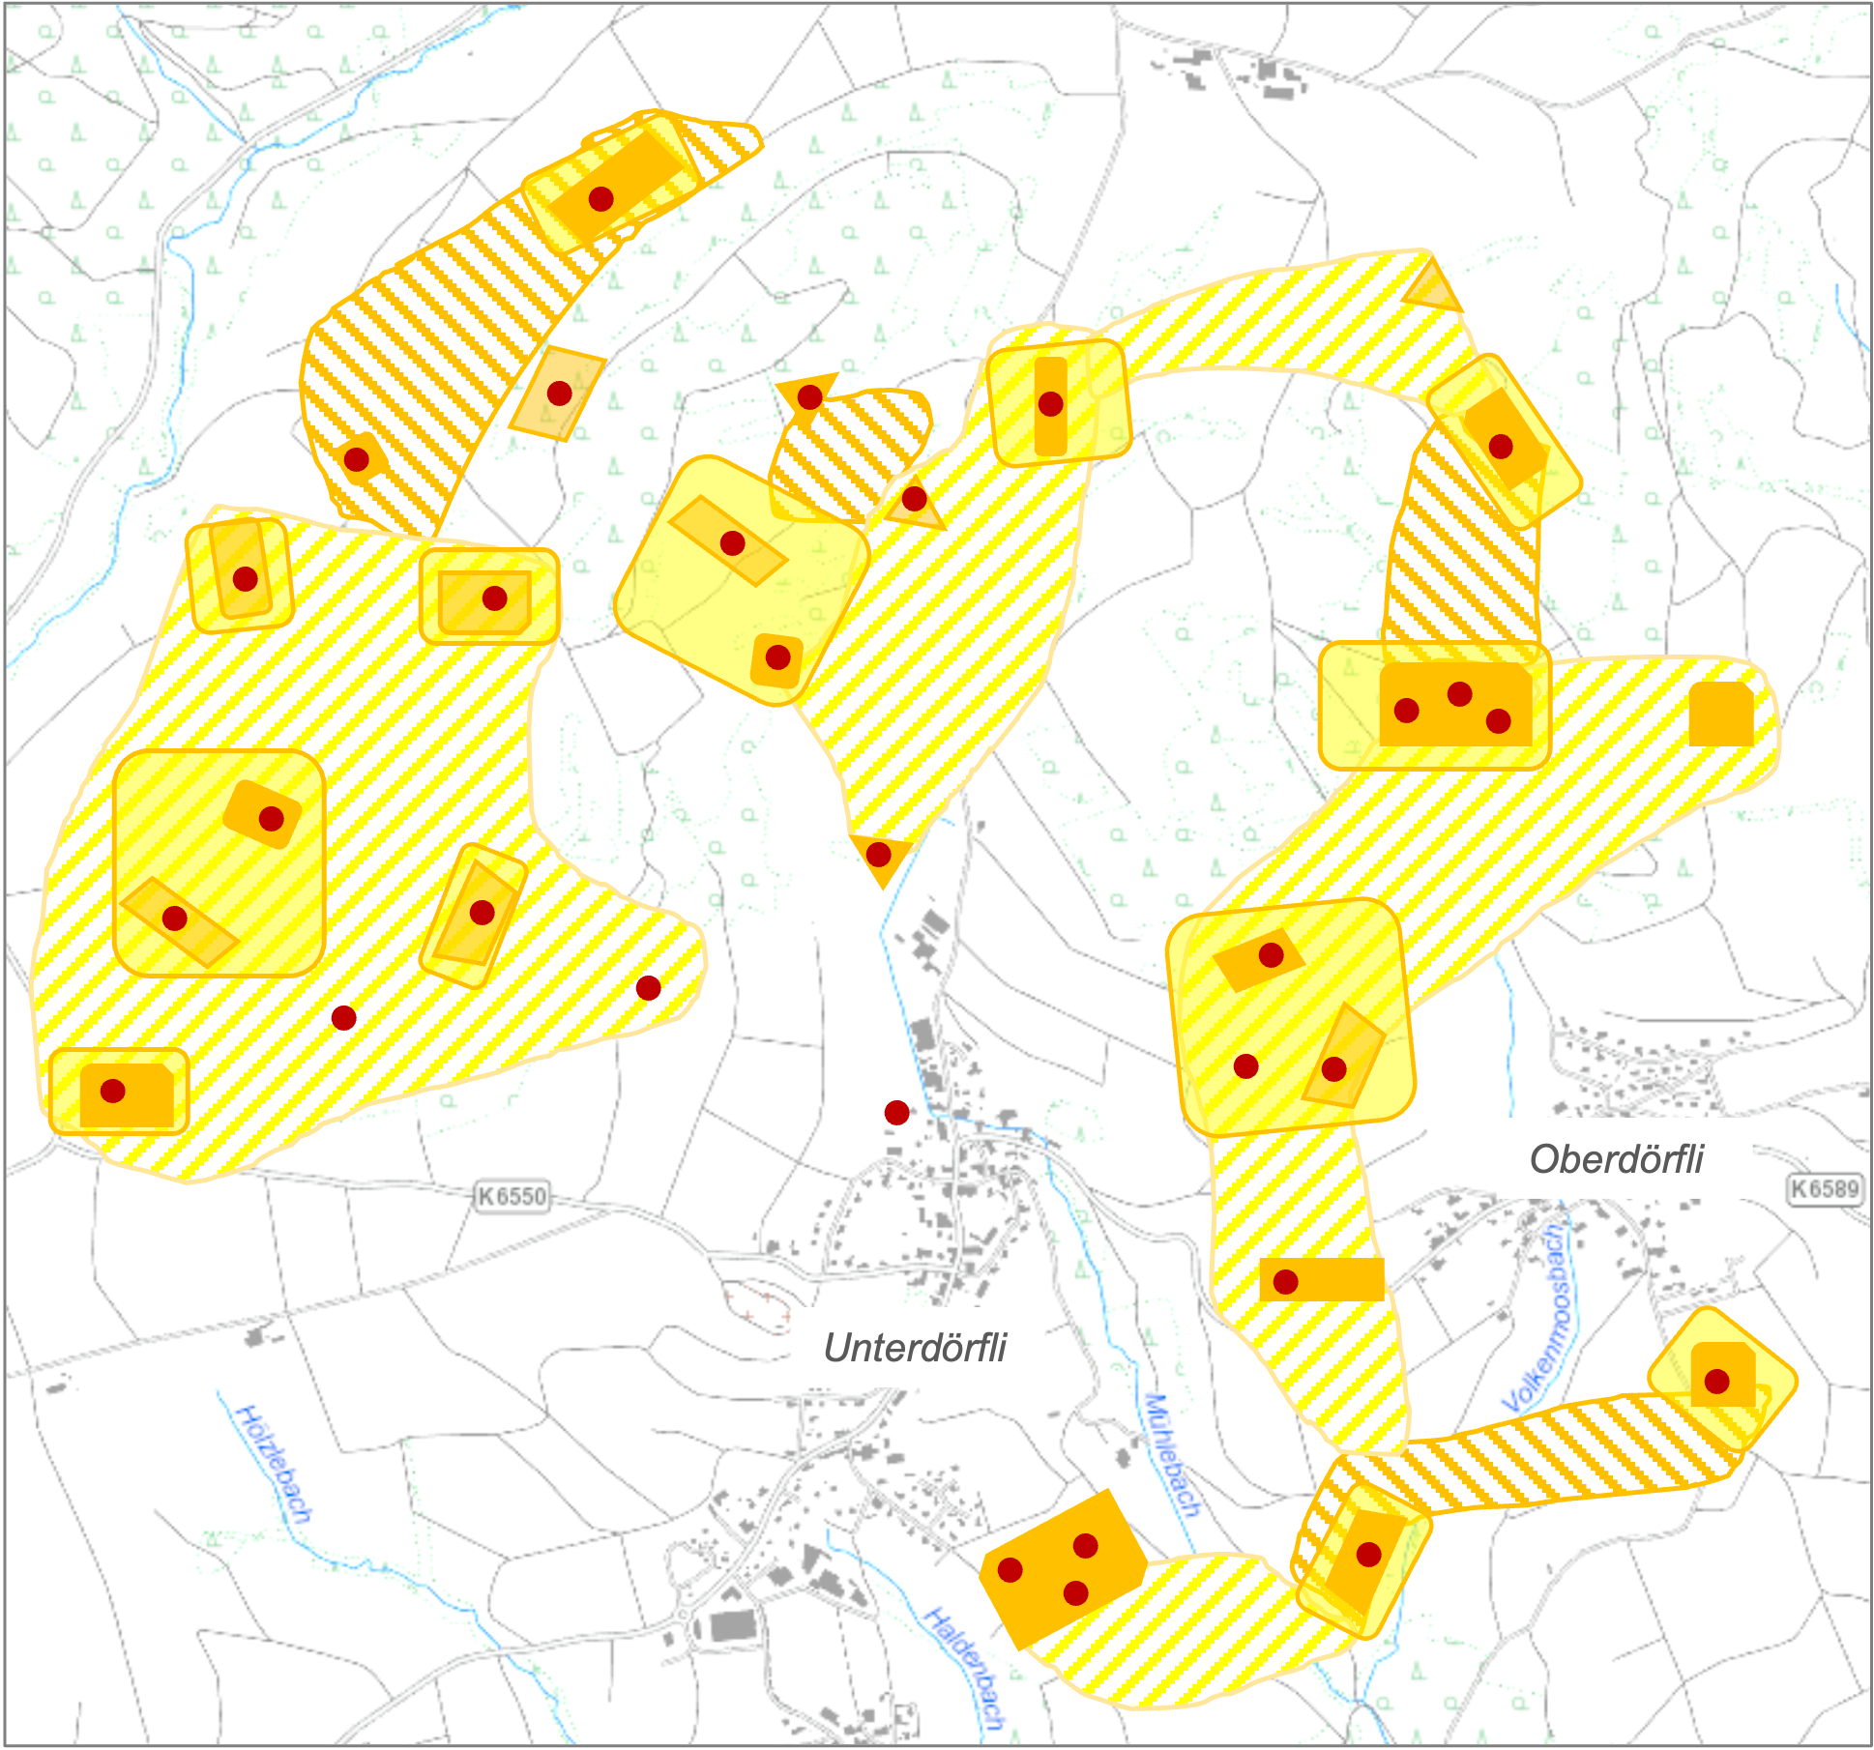
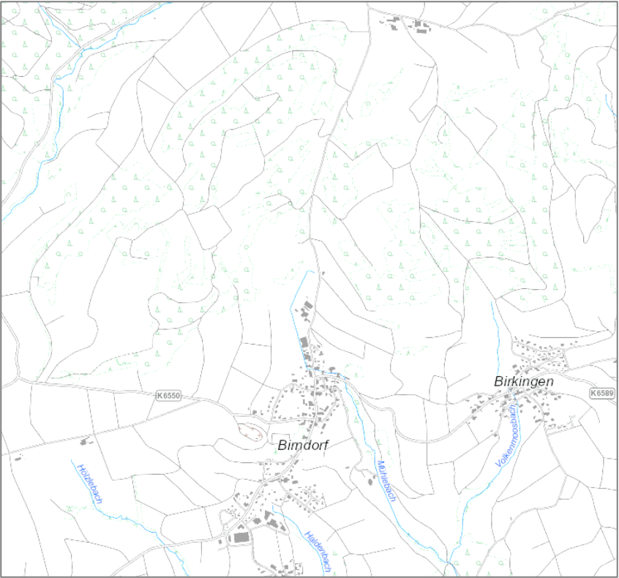
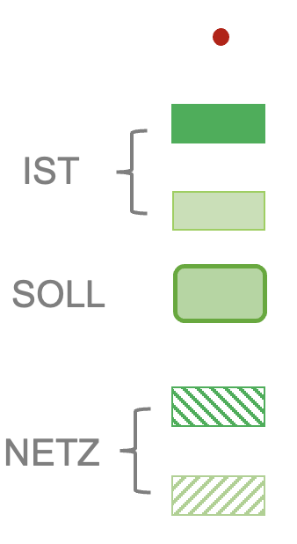








Surfaces pour le réseau du vivant
  Exemple d‘un procédé possible pour la mise en place de l‘IE
    Espèces cibles
Aires centrales (sites protégés)
    ACTUEL
    Sites dignes de protection
    CIBLE
Aires centrales supplémentaires (aires potentielles)
    Aires de mise en réseau
    RESEAU
    Aires de mise en réseau supplémentaires nécessaires
            Base de la carte : https://udo.lubw.baden-wuerttemberg.de
Notes:
Comme base de planification, un inventaire actualisé des valeurs naturelles existantes est nécessaire : les aires centrales existantes (= sites protégés) et les autres habitats précieux qui ne sont pas encore protégés en tant que sites protégés.
Les informations sur les espèces cibles permettent d'identifier où d’autres aires centrales ou aires de mise en réseau sont encore nécessaires.
Les zones protégées et dignes de protection (mais qui n'ont pas encore été sécurisées) représentent l'état ACTUEL. Cependant, cet état est le résultat de décennies de pertes de surfaces précieuses. L’état ACTUEL n'est pas suffisant pour protéger la biodiversité à long terme. Une augmentation de la surface des aires centrales est nécessaire pour atteindre l’état CIBLE, c'est-à-dire pour atteindre la proportion de sites dignes de protection qui est au minimum nécessaire en Suisse pour sauvegarder ses espèces et ses habitats.
En plus des aires de mise en réseau existantes, des surfaces de mise en réseau supplémentaires (RESEAU) sont essentielles au bon fonctionnement de l'infrastructure écologique. Des aires de mise en réseau (des biotopes-relais et des surfaces exploitées de façon respectueuse de la nature) relient les aires centrales.
Les lacunes en matière de connectivité doivent être identifiées et le paysage doit être conçu de manière à ce que des aires de mise en réseau supplémentaires puissent être créées (créer des biotopes-relais, sécuriser les habitats à des distances accessibles et supprimer les obstacles ou les rendre franchissables).
Très important : cette procédure doit être différenciée pour les différentes trames et sous-trames ! Par exemple, différencié en fonction des habitats de la trame vert clair, de la trame bleu foncé et de la trame jaune.
Informations complémentaires auprès du Groupe spécialisé Infrastructure écologique : https://www.oekologische-infrastruktur.ch/sites/default/files/documents/Prise_de_Position_du_groupe_specialise_perenniser_infrastructure_ecologique_F.pdf

Slide 27
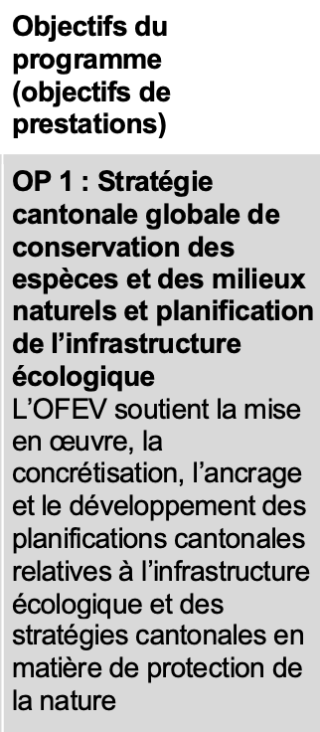
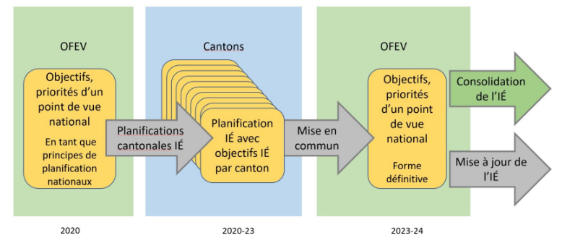
Etat actuel des travaux pour la mise en place de l‘IE
Les Conventions-programmes
2025 - 2028
  Guide de travail pour la planification cantonale OFEV 2021
            OFEV (Éd.) 2021 : Infrastructure écologique. Guide de travail pour la planification cantonale dans le
            cadre de la période de convention-programme 2020-2024. Version 1.0.
            OFEV (Hrsg.) 2023: Manuel sur les conventions- programmes 2025-2028 dans le domaine de l’environnement. www.bafu.admin.ch/uv-2315-d
Notes:
Selon la décision du Conseil fédéral du 18 février 2015, l'infrastructure écologique doit être achevée d'ici 2040. Les cantons avaient reçu le mandat de la Confédération d'établir d'ici 2024 une planification spécialisée dans laquelle les potentiels territoriaux pour l'I. E. seraient identifiés. La définition de la zone devait être aussi concrète que possible sur le plan spatial, mais ne devait pas être limitée à la parcelle. Ces planifications sont maintenant disponibles auprès des cantons et de l'OFEV. La mise en œuvre de l'infrastructure écologique fait partie des conventions-programmes entre la Confédération et les cantons à partir de 2025.

Slide 28
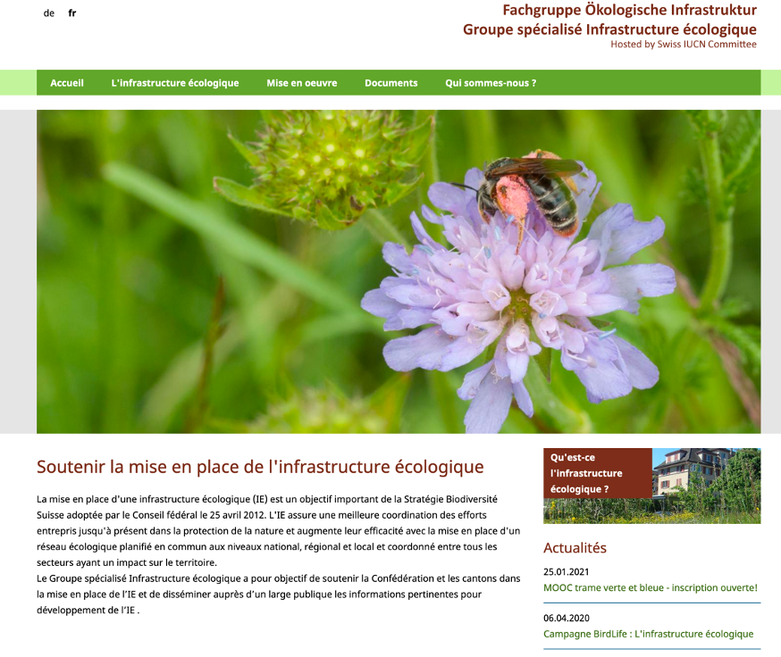
Etat actuel des travaux pour la mise en place de l‘IE
  Milieu scientifique/société civile
Groupe spécialisé / centre de compétences Infrastructure écologique : développe depuis 2018 des objectifs et des critères sur une base technique. En 2023, le groupe spécialisé s'est vu adjoindre un centre de compétences avec un secrétariat.
www.oekologische-infrastruktur.ch / https://ecoinfrasuisse.ch/
            www.infrastructure-ecologique.ch/
Notes:
Les scientifiques et la société civile participent également aux travaux sur l'infrastructure écologique. Le groupe d'experts Infrastructure écologique (GIE) travaille en complément et en soutien de la « Taskforce Infrastructure écologique » de la Confédération. Depuis 2018, il développe une vision cible de l'infrastructure écologique et formule les critères nécessaires au bon fonctionnement de cette infrastructure. Ce faisant, le GIFE ne s'oriente pas prioritairement vers ce qui est politiquement faisable, mais vers des bases techniques. Le travail dans son ensemble ainsi que les produits concrets, les propositions et les recommandations du GIEE ont donc un ancrage scientifique. Le GIEC s'occupe aussi explicitement du niveau visionnaire et créatif - alors que dans les cantons et à l'OFEV, on doit s'orienter fortement sur le réalisable actuel, sur le factuel, sur les contraintes. C'est une valeur ajoutée du groupe spécialisé.

Slide 29
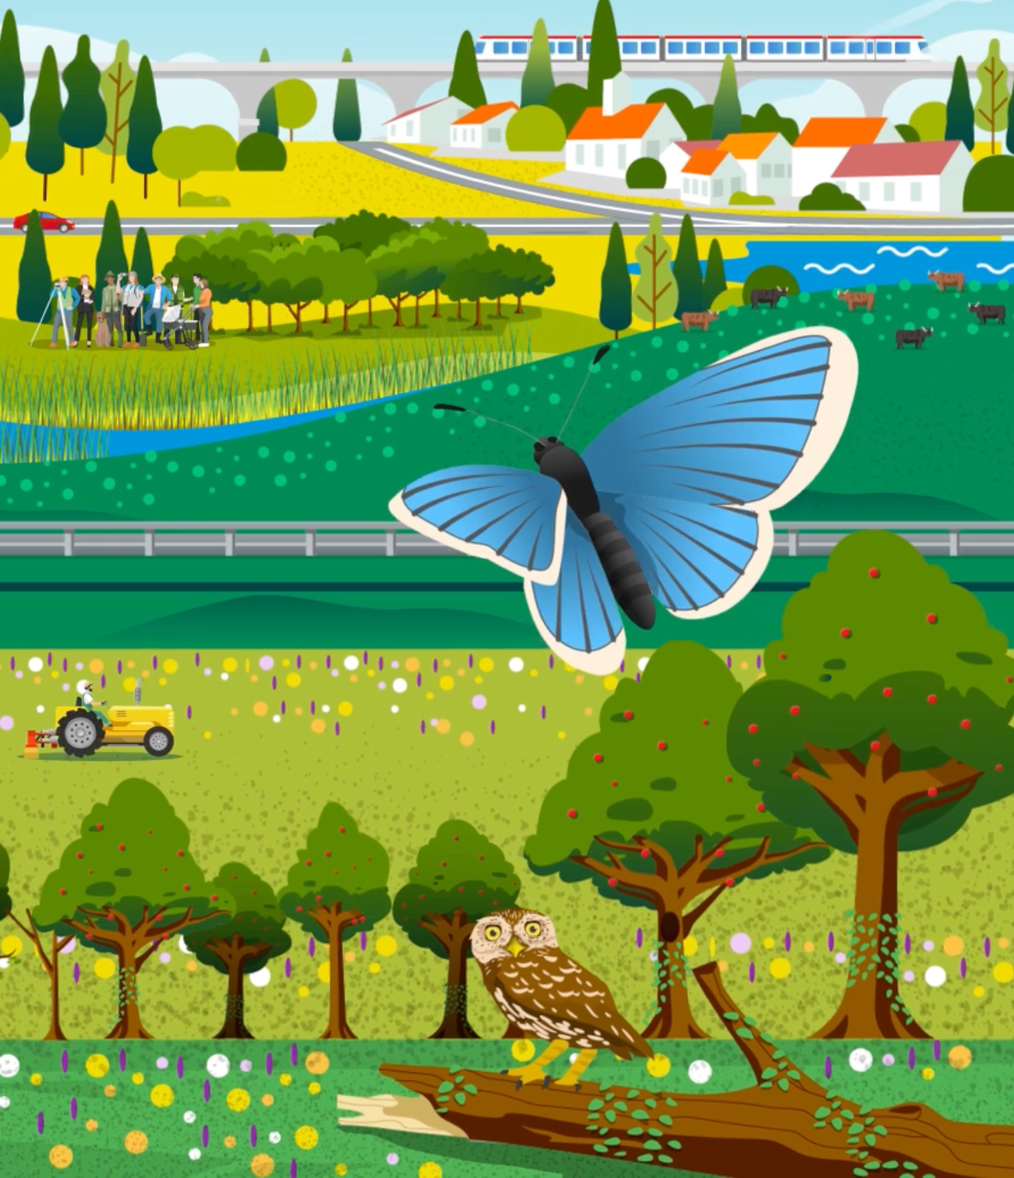
Campagne BirdLife Infrastructure écologique
  2020 – 2024 L'infrastructure écologique : un réseau vivant pour la Suisse
  → Campagne d'information et de sensibilisation : qu'est-ce que l’IE - et pourquoi en avons-nous besoin ?
  2025 – 2029 Des espaces pour la biodiversité
  Campagne de mise en œuvre : donner un coup de pouce à la mise en œuvre avec la participation de tous les niveaux de BirdLife
  www.birdlife.ch/ie
Notes:
BirdLife Suisse participe également aux travaux sur l'infrastructure écologique avec ses associations cantonales, ses organisations nationales et ses sections.
De 2020 à 2024 a eu lieu la campagne « Infrastructure écologique - réseau vital pour la Suisse », qui se poursuivra sans interruption en 2025 avec la campagne suivante « Des espaces pour la biodiversité ». Alors qu'au cours des cinq premières années, il s'agissait surtout de mieux faire connaître l'OI et de rechercher des soutiens, la campagne de suivi se concentre sur la mise en œuvre de l'OI sur le terrain. I. sur le terrain.
BirdLife souhaite contribuer à tous les niveaux à ce que cet important réseau de zones protégées et de zones de mise en réseau soit mis en place le plus rapidement possible. La première campagne Ö.I. de BirdLife a été lancée à un moment où la Confédération et les cantons n'en étaient encore qu'aux premiers stades de la planification. Dès le début, BirdLife voulait aider à soutenir de manière constructive la mise en place d'une bonne infrastructure écologique et ne pas se contenter de ce qui est possible, mais prendre les mesures réellement nécessaires à la conservation de la biodiversité.
Dans ce contexte, l'infrastructure écologique est un projet de génération pour lequel il reste encore beaucoup à faire.
Depuis 2020, divers documents sur l'Ö. I., des manifestations telles que des conférences et des cours ont été organisées et deux expositions ont été élaborées. Des brochures, des fiches techniques et un film explicatif sont disponibles en ligne sur www.birdlife.ch/öi.
A partir de 2025, des projets concrets seront mis en œuvre sur le terrain en collaboration avec l'ensemble de l'association BirdLife, les « Joyaux de la nature BirdLife plus ».

Slide 30
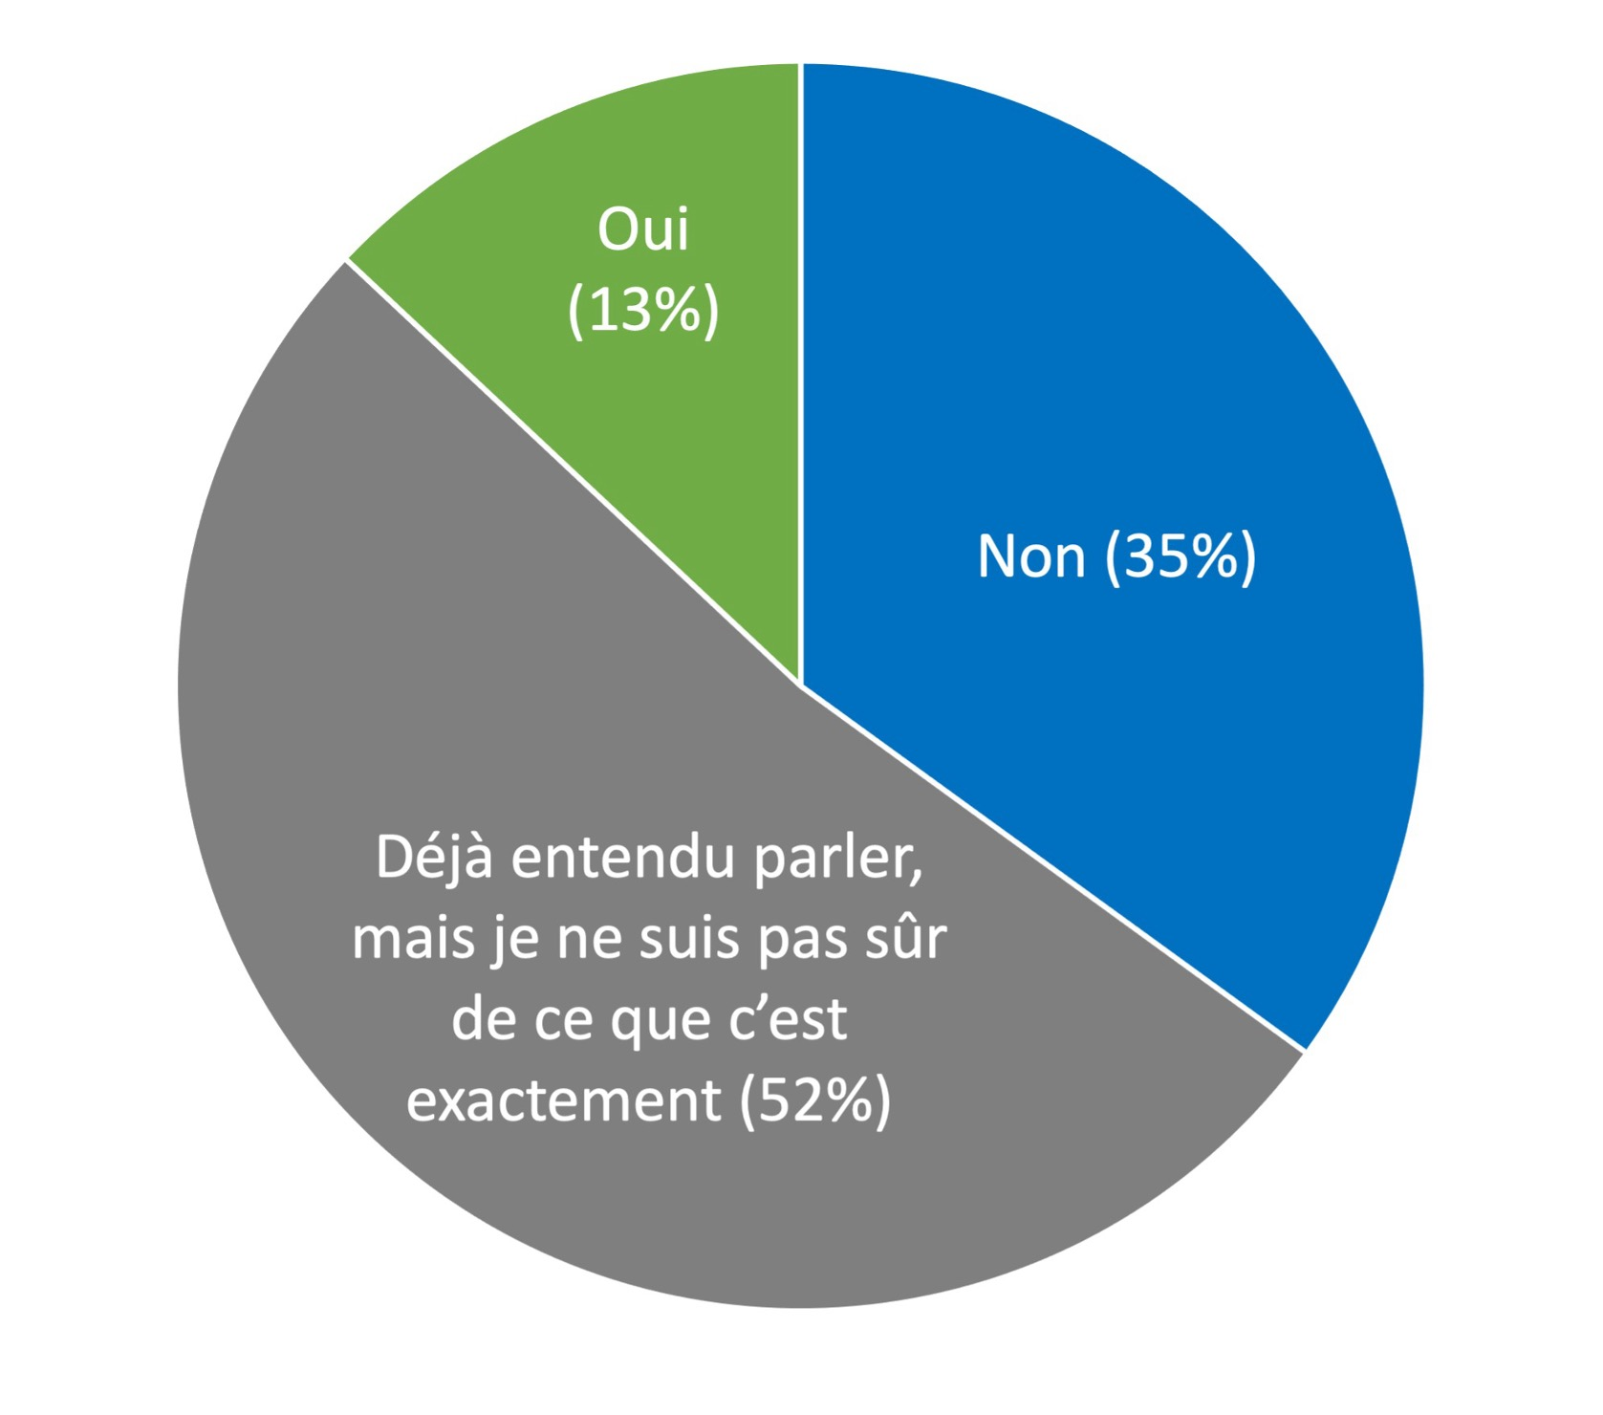
Que pouvons-nous faire à notre niveau?
  Réseau BirdLife
  Possibilités de thématiser l‘IE:
    Site internet de la section/association cantonale
    Feuille d‘information / newsletter de la section
    Excursions / présentations / stands
    Poster / fiche pour le panneau d‘affichage de la commune
    Article dans la feuille d‘information de la commune
    Article dans les journaux
    Le mieux est de répéter le message encore et encore...
            Sondage BirdLife de 2020:
            Le terme «infrastructure écologique», vous dit-il quelque chose?
Notes:
Le thème de l'infrastructure écologique est à peine présent dans la population et les municipalités, et même à un niveau administratif supérieur, les processus de planification ou de mise en oeuvre sont très lents à démarrer. Un sondage commandé par BirdLife Suisse montre à quel point l’IE est actuellement encore peu connue. L'enquête menée l’automne dernier par le Centre de recherche Sotomo auprès de plus de 1 300 germanophones et francophones a révélé que près de 90 % d'entre eux ne connaissaient pas du tout l’IE ou avaient entendu le terme mais ne savaient pas exactement ce qu'il signifie. Un sondage comportant les mêmes questions sera mené à nouveau à la fin de la campagne BirdLife. Le grand espoir est que, grâce à la campagne, l'IE devienne plus connue en Suisse dans les prochaines années et que cela augmente également la pression politique pour agir.
Site internet de la section/association cantonale
La section/association cantonale peut aborder la question de l’infrastructure écologique sur son site internet avec une courte introduction et des exemples locaux. Par exemple, la section peut présenter des actions qui contribuent au développement de l'infrastructure écologique, ou faire un lien vers les pages correspondantes. La section/association cantonale pourrait également signaler les déficits de sa commune et proposer des solutions. En outre, nous vous proposons de créer des liens vers les sites cantonaux/nationaux (association cantonale, BirdLife Suisse, autres) sur le sujet. (www.birdlife.ch/ie)
Feuille d‘information ou newsletter de la section/association cantonale
Des articles réguliers sur l'infrastructure écologique font mieux connaître le sujet. Au début, il peut y avoir un article introductif. D'autres articles aborderont ensuite des actions réalisées, qui sont communiquées dans le cadre de la contribution à l'infrastructure écologique.
Si le bulletin est distribué non seulement aux membres, mais aussi aux autorités/politiciens, il touche des cercles encore plus larges (voir aussi « Articles dans la feuille d’information de la commune/journal local »).
Excursions/ présentations / stands
N’importe quelle excursion sur la faune et la flore de la commune/région offre la possibilité de parler de l'IE. Chaque groupe d'animaux a des exigences différentes et cela peut être un point de départ pour différents aspects de l’IE. Toutefois, il est également possible de proposer une excursion ou une série d'excursions spécifiques sur le thème de l'IE dans la commune, où l'IE est abordée en présentant de bons exemples et des déficits.
Par une présentation publique, la section/association cantonale peut porter le sujet de l’IE à l'attention des résidents/autorités/politiciens. Cette présentation de l’IE peut également être faite devant d'autres publics et complétée par la situation locale/les exemples locaux.
Si la section/association cantonale organise un stand lors d'une manifestation, il existe peut-être la possibilité d'y accrocher une affiche sur le thème de l’IE et de distribuer du matériel d'information sur le sujet. La section/association cantonale peut commander du matériel sur le sujet auprès de BirdLife Suisse (voir www.birdlife.ch/ie).
Poster/feuille pour le panneau d‘affichage de la commune
S'il existe dans la commune un panneau d'affichage ou une vitrine que les associations locales sont également autorisées à utiliser, une petite affiche/feuille A4 sur le thème de l'IE pourrait y être placée. Il est également envisageable d'avoir une série d'affiches avec toujours d’autres animaux/plantes pour attirer l’œil et l’intérêt, afin d’aborder la question de l'IE par ce biais-là.
Article dans la feuille d‘information de la commune
Selon le type de bulletin d'information et la pratique de la municipalité, il peut y avoir la possibilité pour la section d'écrire un article sur le sujet de l’IE qui paraîtra dans la feuille communale.
Article dans le journal local
Outre l'événement lui-même, une excursion, une conférence ou une mesure concrète de revitalisation offrent également la possibilité d’aborder l’IE dans le journal local.

Slide 31
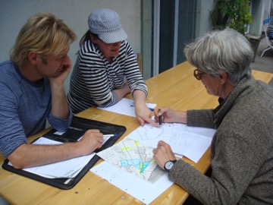
Que pouvons-nous faire à notre niveau?
  Réseau BirdLife
  Collaboration aux planifications
    Cartographier dans la commune les aires centrales des différents niveaux, tenir compte des potentialités qu‘offrent les sites.
    Travailler en collaboration avec les communes voisines.
    Participation aux processus de planification (p. ex. plan d‘affectation et autres).
Notes:
Cherchez également à dialoguer avec la commune/le canton. D’ici 2040, chaque commune/canton doit avoir en moyenne 17% de sa surface délimitée comme aires centrales. Quel pourcentage de réserves naturelles votre commune possède-t-elle aujourd'hui ? Existe-t-il déjà un inventaire de ces biens naturels ? Si ce n’est pas le cas, la commune devrait commander un inventaire qui comprend les aires centrales, les aires centrales potentielles et les aires de mise en réseau. Cela devrait être fait par un bureau écologique qualifié. La section peut, par exemple, participer à un groupe d'accompagnement et accompagner l'inventaire de manière critique et constructive ou déjà proposer une première ébauche. Une fois l'inventaire terminé, il est important de travailler avec la municipalité et, idéalement, le service cantonal de protection de la nature, afin d'utiliser l'inventaire comme base scientifique pour établir l'IE.
Il est important de travailler avec les communes avoisinantes et d'examiner les différents sous-niveaux à l’échelle de la région.
Participation aux processus de planification
Votre section est peut-être impliquée dans des processus de planification, tels qu'un plan directeur ou un plan d’affectation, un concept de développement du paysage, un plan de développement forestier, etc. Ces processus sont très importants pour l’IE.

Slide 32
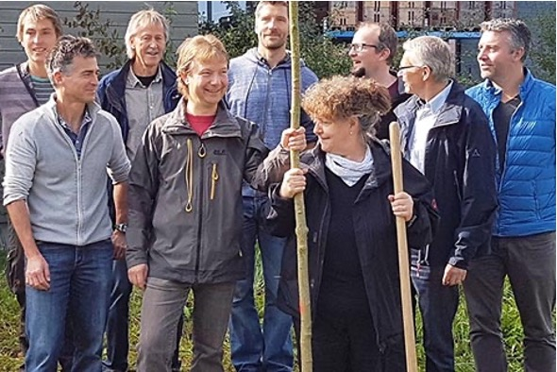
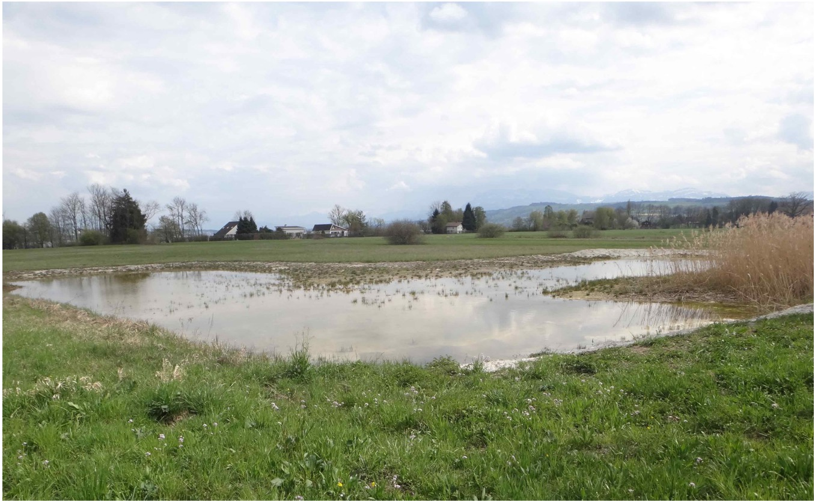
Que pouvons-nous faire à notre niveau?
  Entretien et conservation des habitats précieux
Les réserves naturelles existantes sont un des piliers de l’IE. Un entretien adéquat est d’une grande importance.
De nombreux membres BirdLife apportent déjà une importante contribution à l’IE dans ce secteur.
Notes:
Les réserves naturelles existantes sont un des piliers de la mise en place de l’IE.
La famille BirdLife apporte déjà une contribution importante à l’IE dans ce domaine, par l’entretien et la conservation de précieux habitats. La poursuite de cet engagement est donc fondamentale.

Slide 33
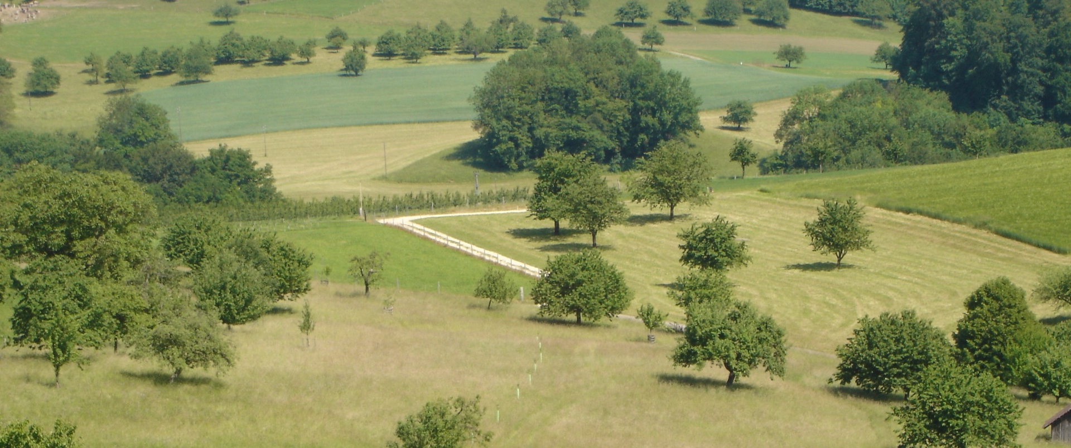
Conclusions
L’infrastructure écologique est d'une importance capitale pour la conservation de la biodiversité et des services écosystémiques.
La Confédération, les cantons et les communes doivent agir de manière coordonnée et tenir compte des besoins des espèces et des habitats.
La mise en oeuvre dans les communes doit se faire dès maintenant.

Slide 34

Un chaleureux merci de votre attention!

Slide 35
Pour plus d‘informations
www.birdlife.ch/ie
www.infrastructure-ecologique.ch

